Slide 1
Fotorelacja z działań kulturalno- edukacyjnych w Gminnym Centrum Kultury w Aleksandrowie w 2024 r.

Slide 2
Koncert noworoczny
w gminie Aleksandrów

Slide 3
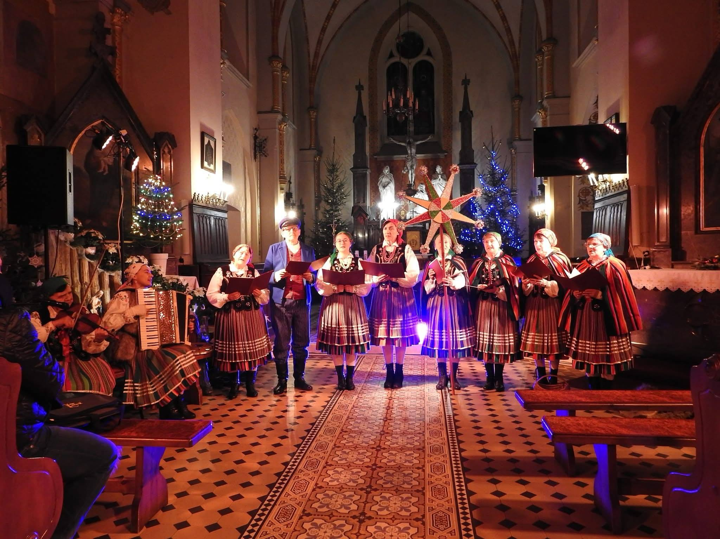

Slide 6
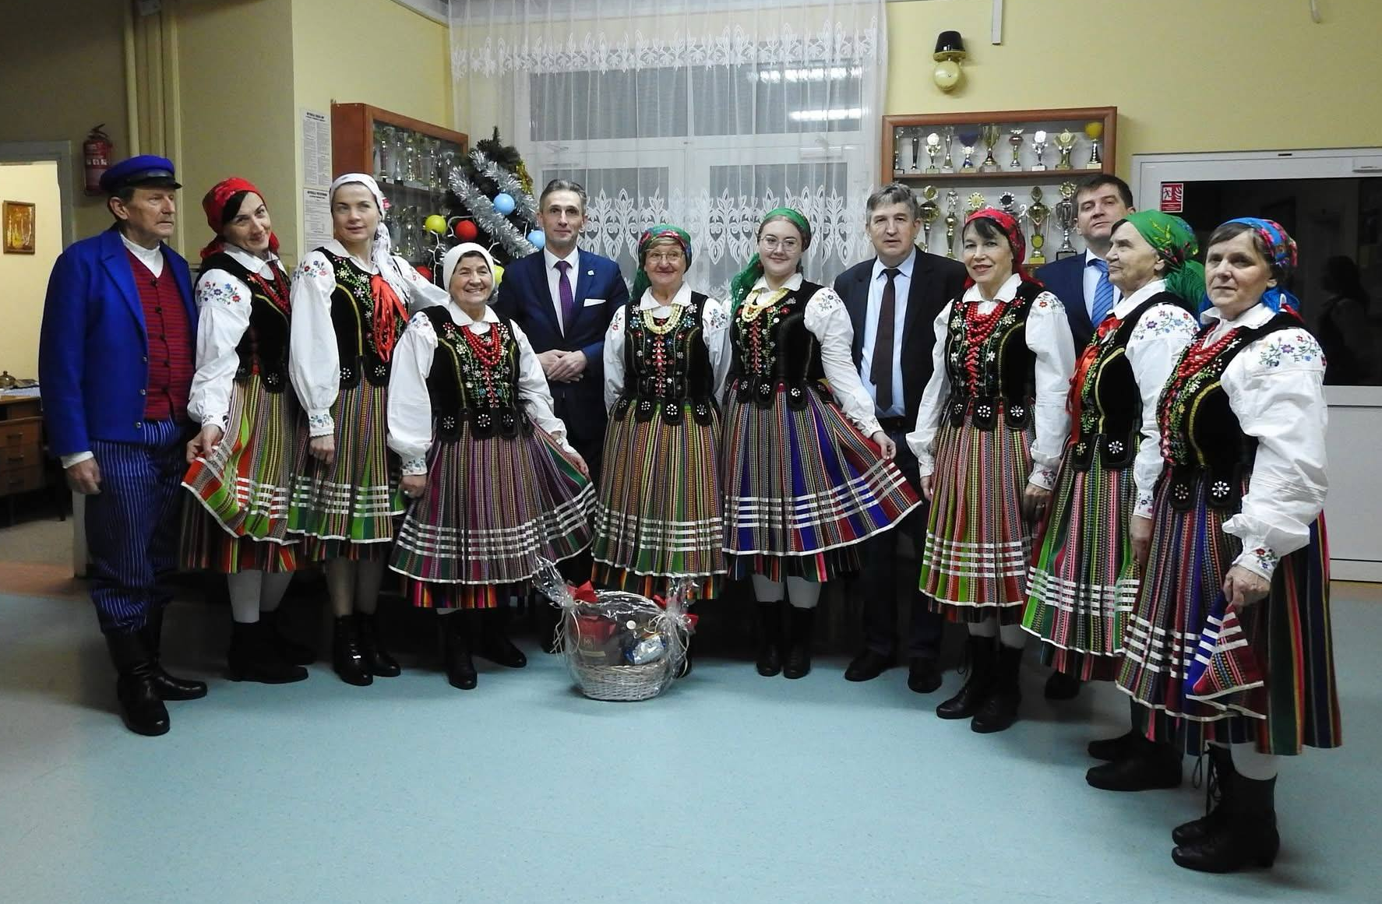

Slide 7
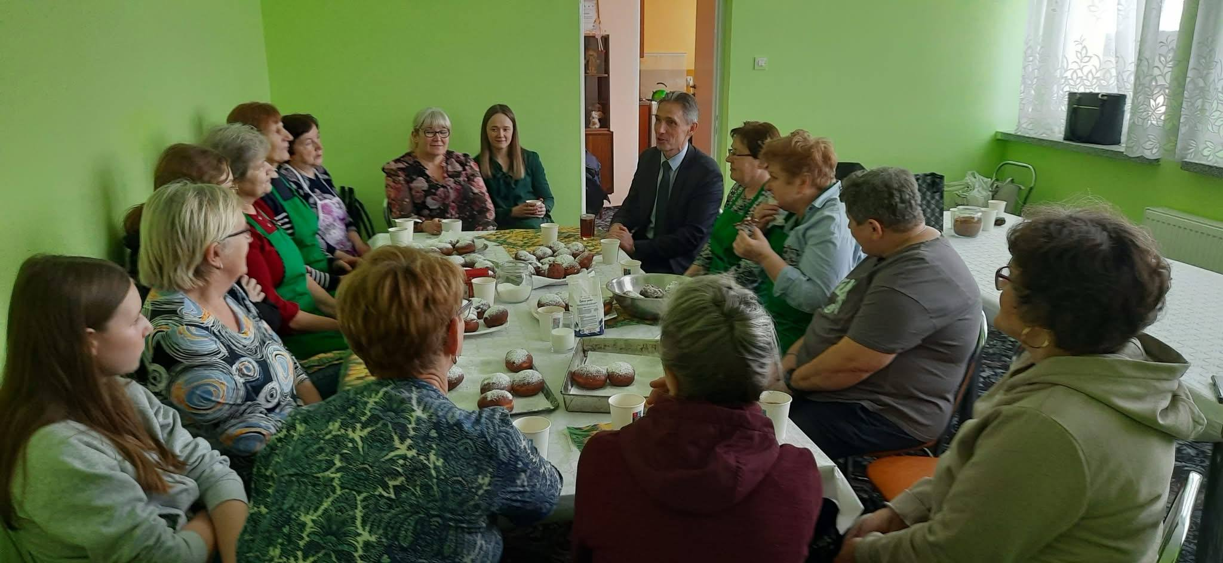
Warsztaty kulinarne z KGW Skotniki

Slide 8
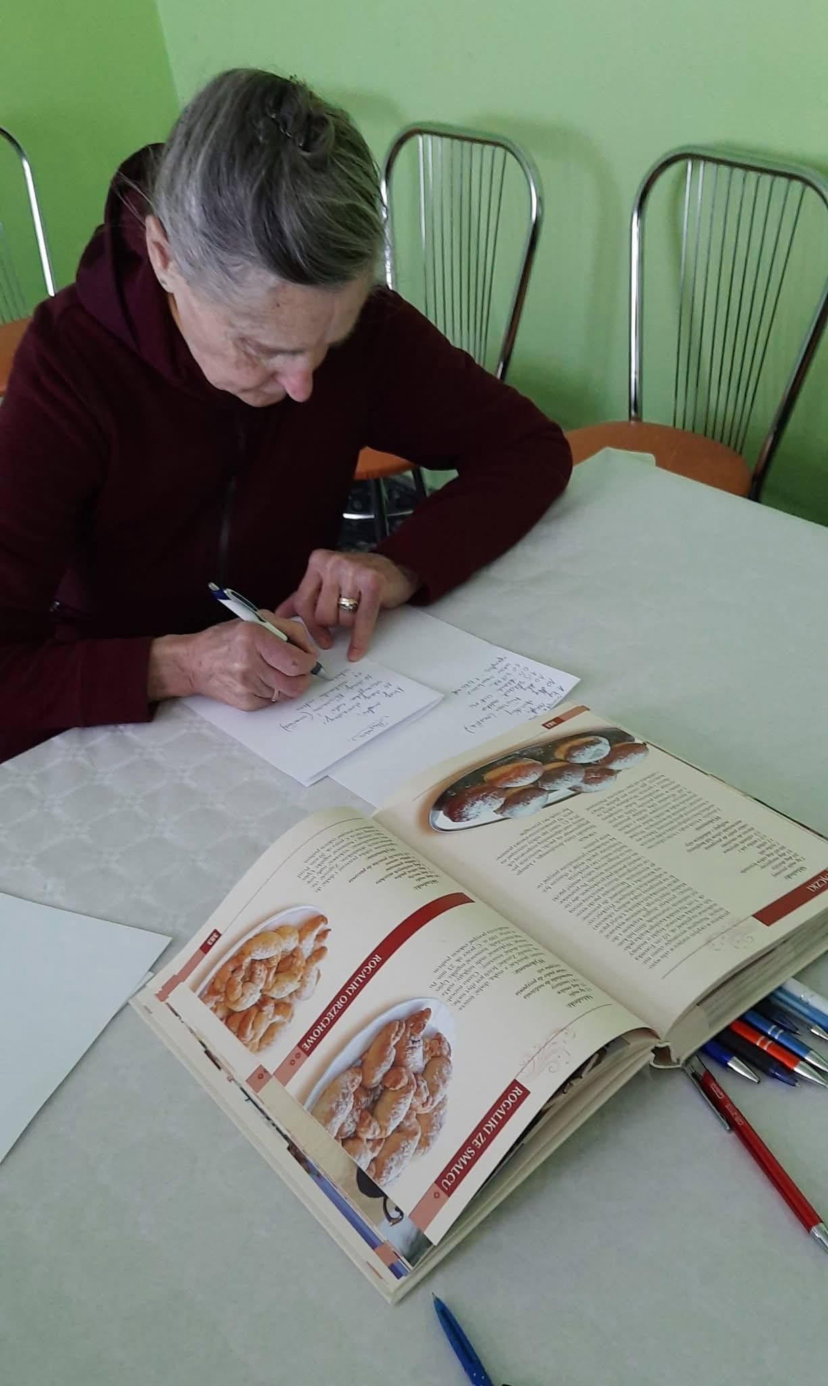
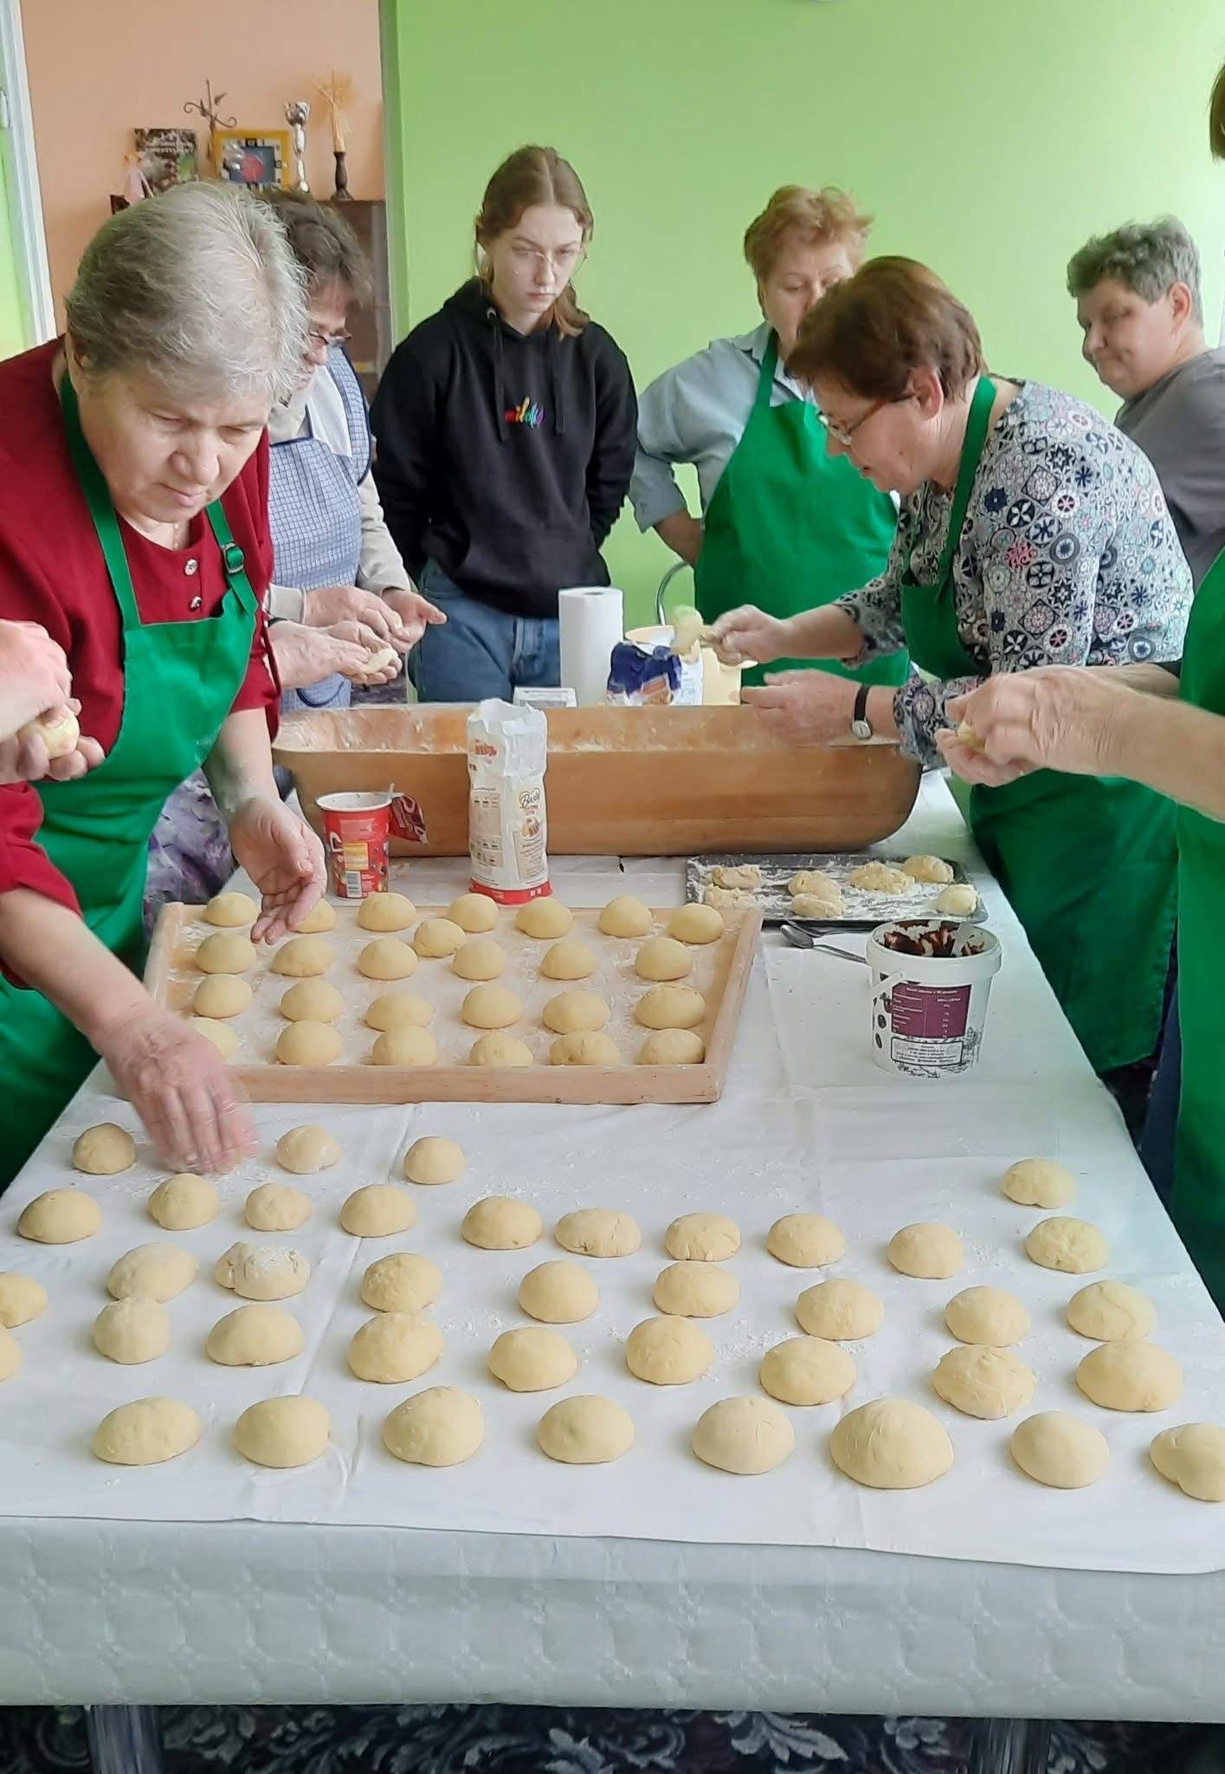

Slide 9
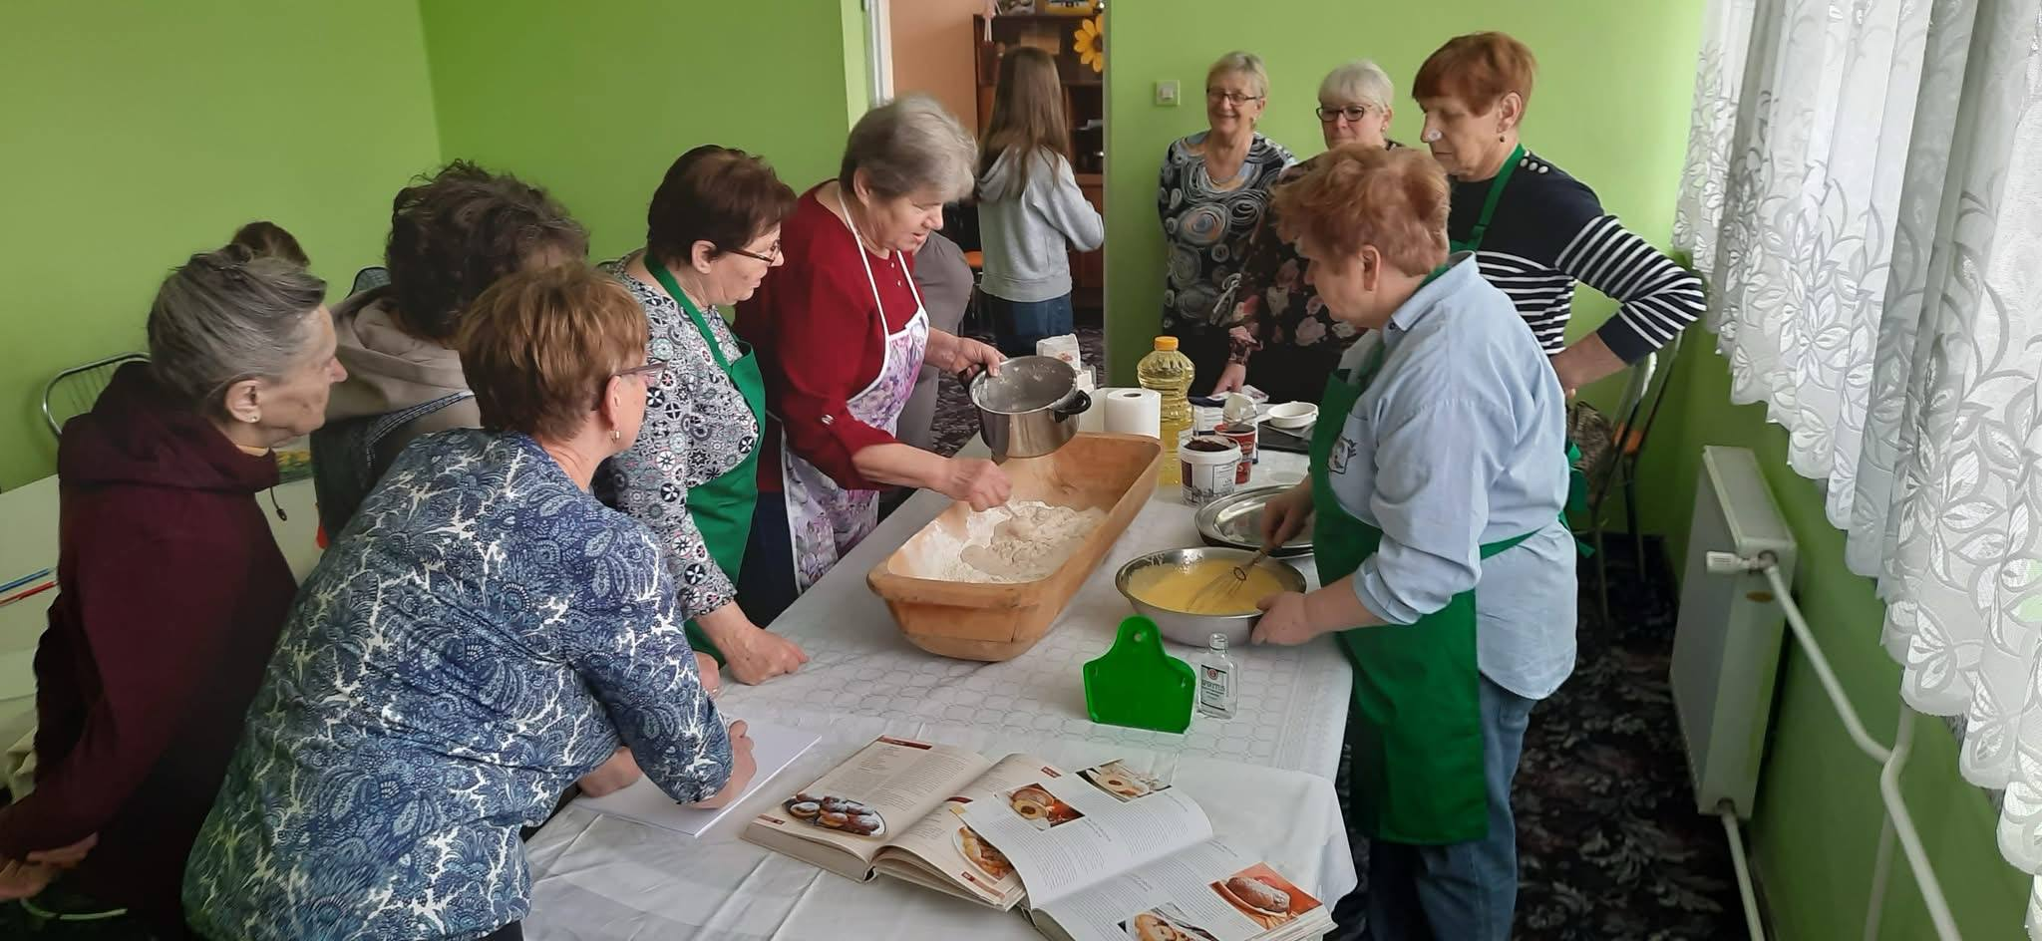

Slide 10
161. rocznica
Powstania Styczniowego

Slide 11
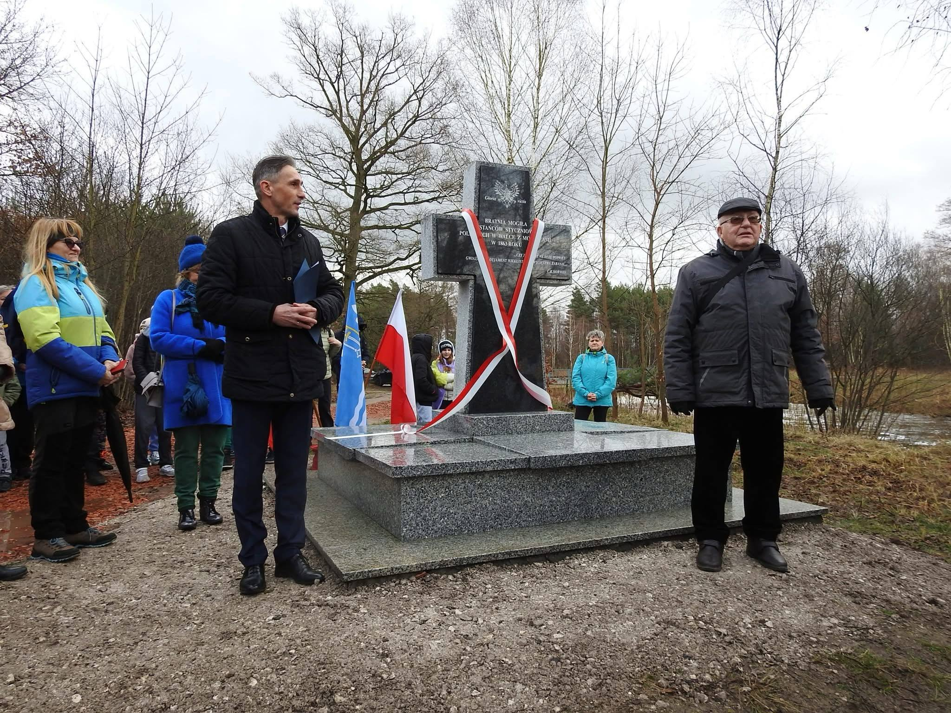

Slide 12
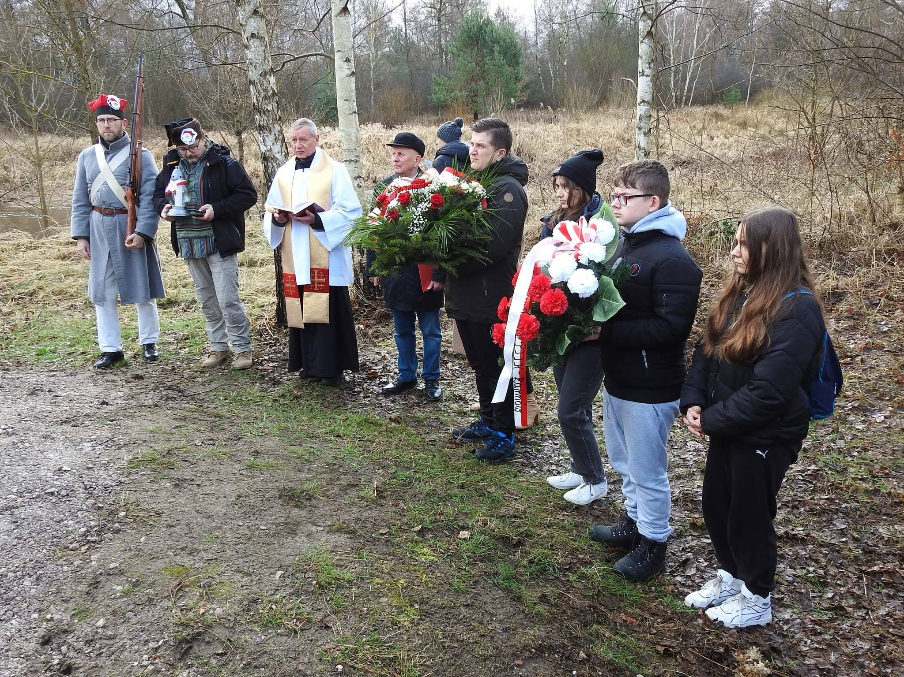

Slide 13
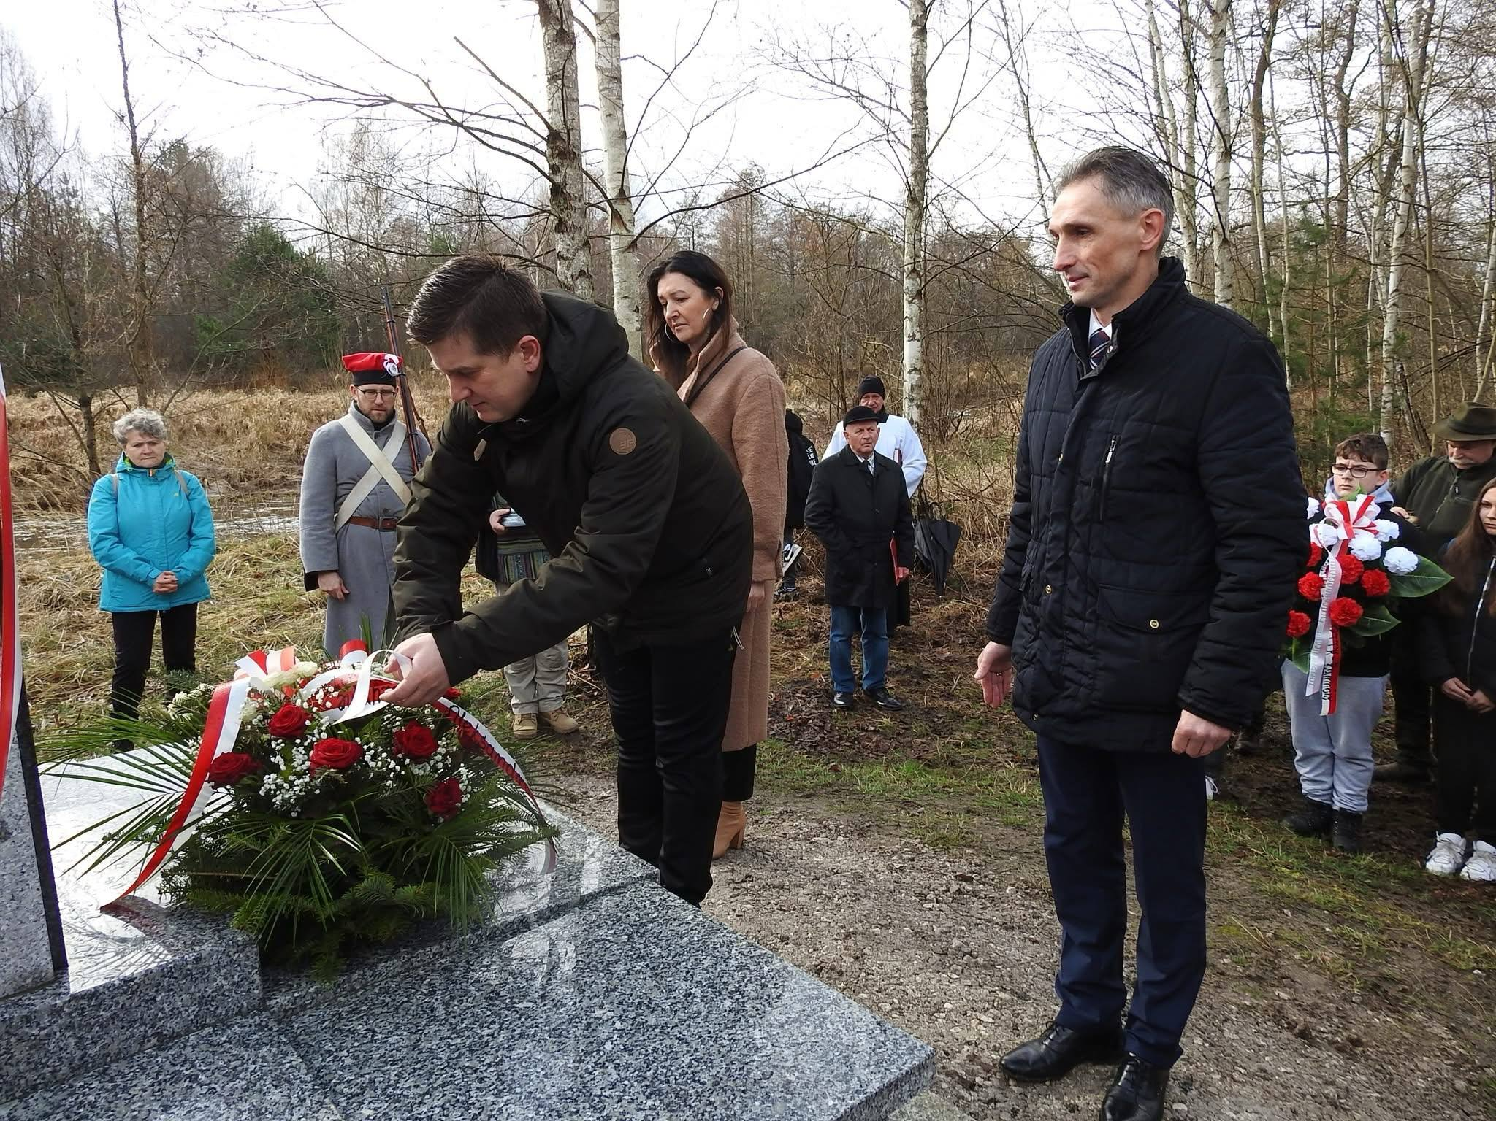

Slide 14
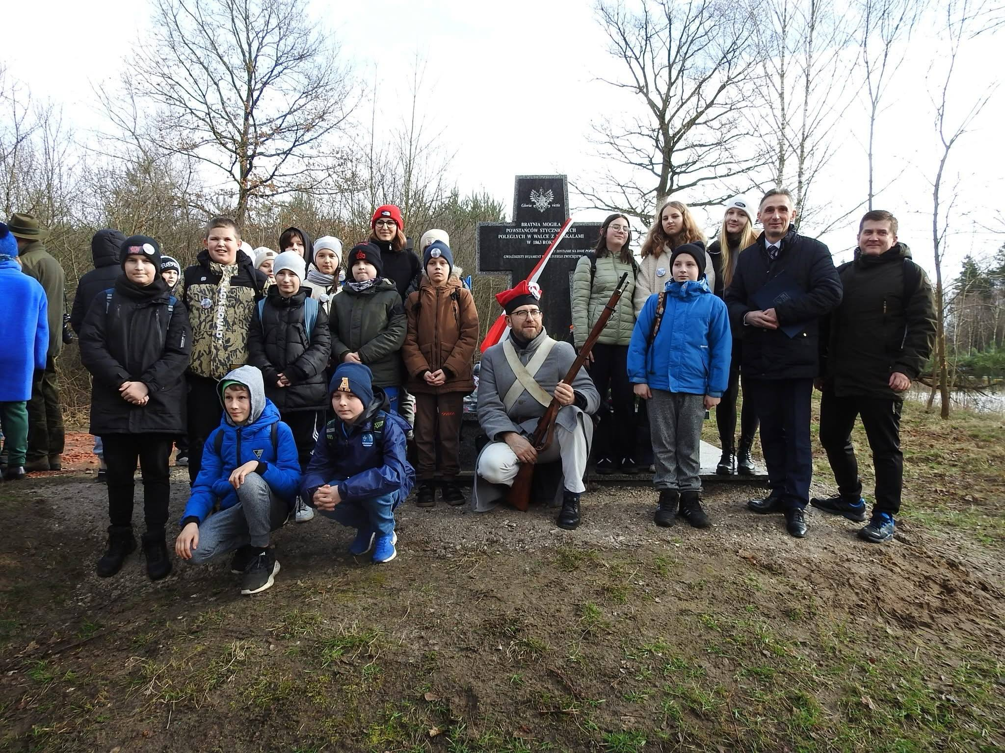

Slide 15
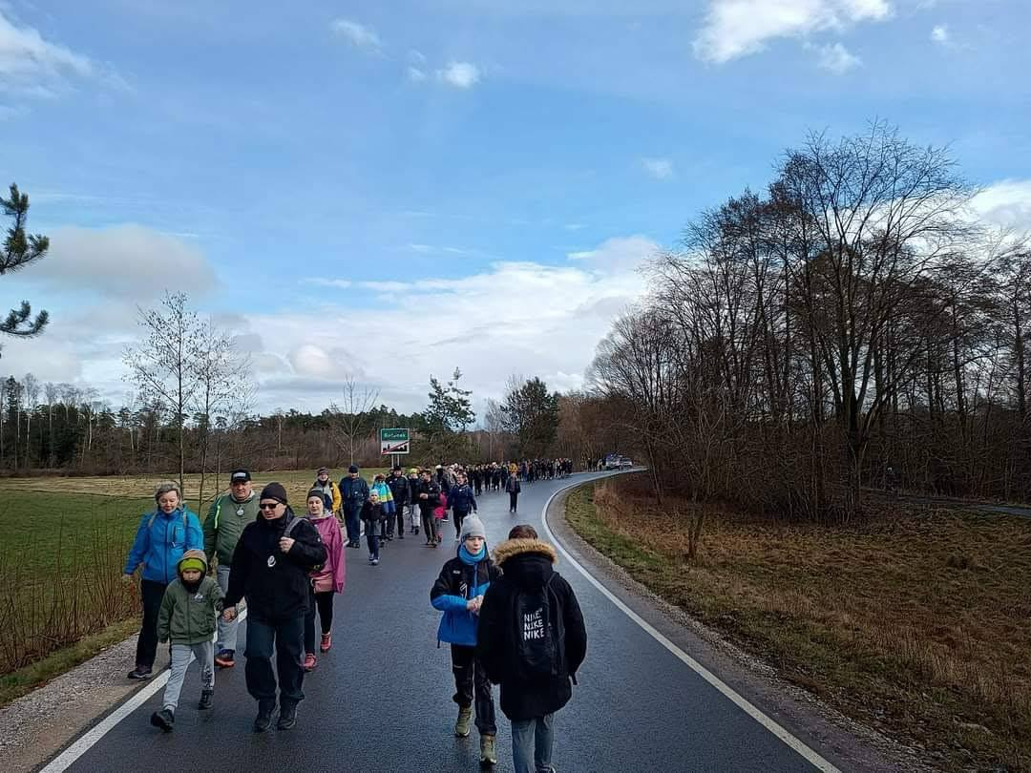

Slide 16
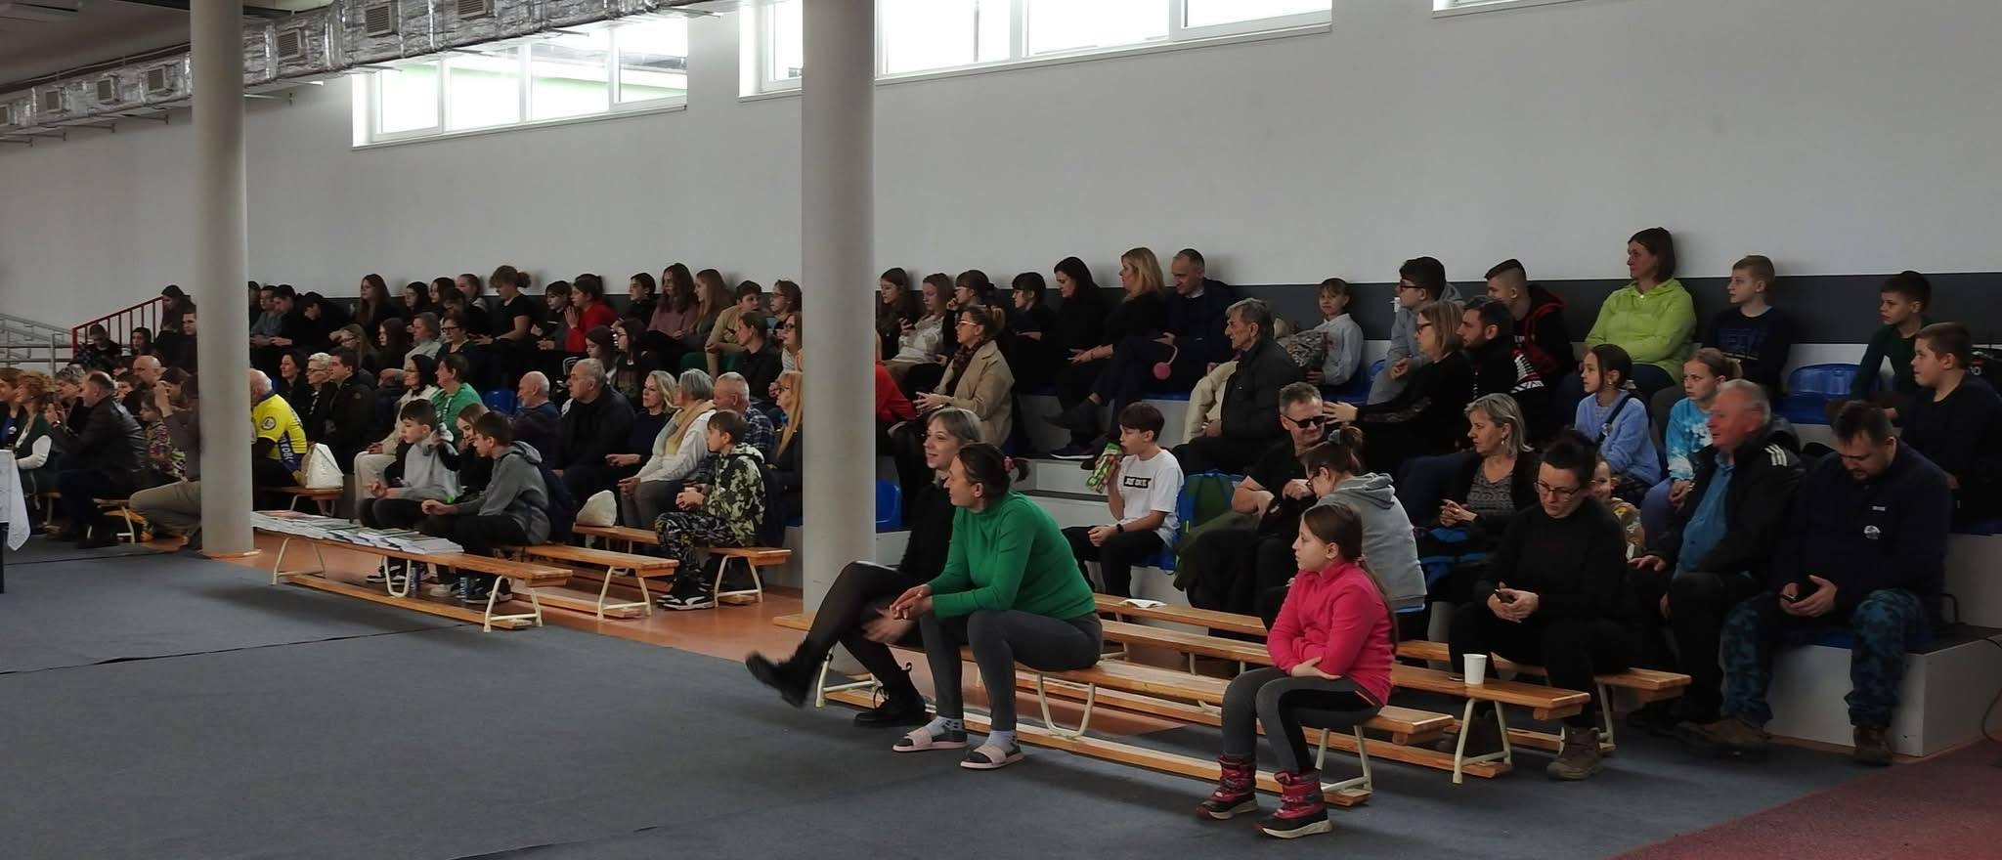

Slide 17
Gminne Święto Kobiet połączone z I Przeglądem Piosenki Biesiadnej i Zapomnianej 50+

Slide 18
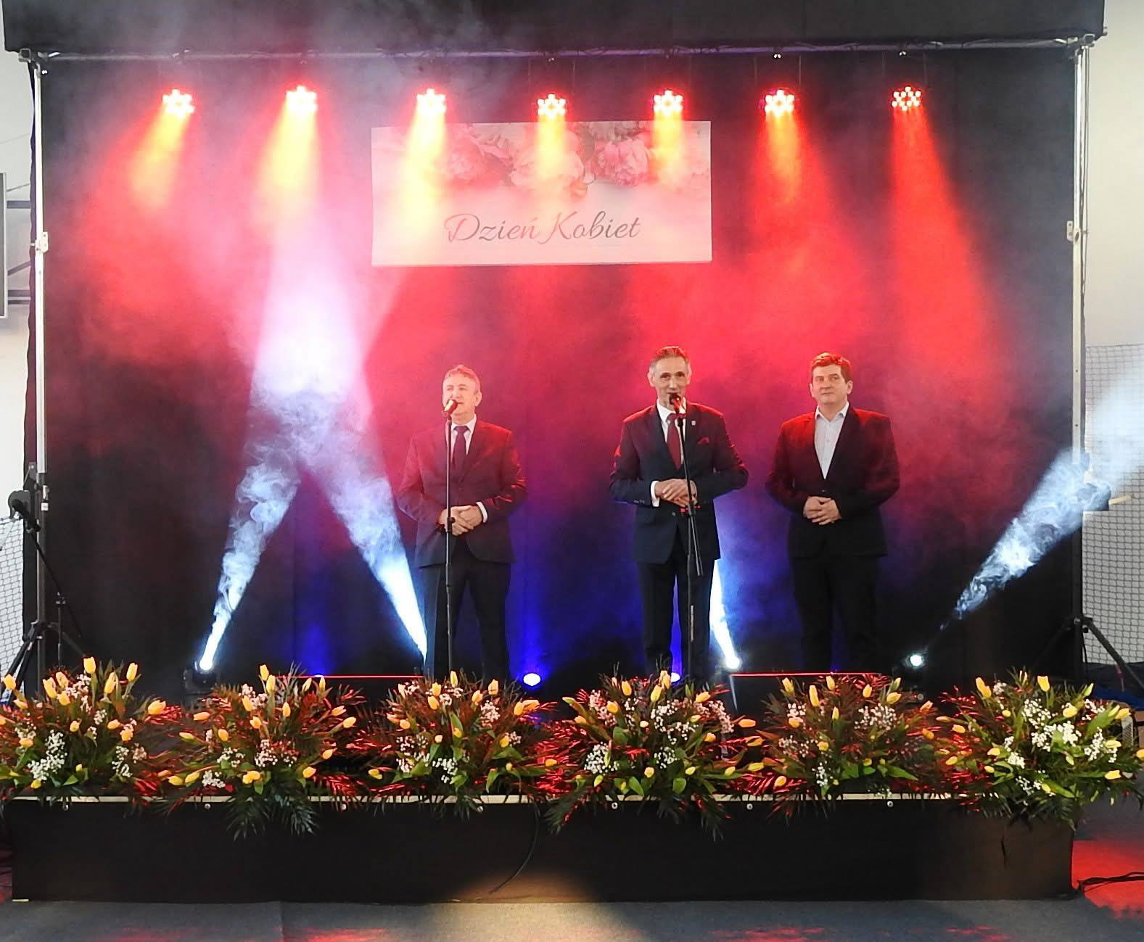

Slide 19
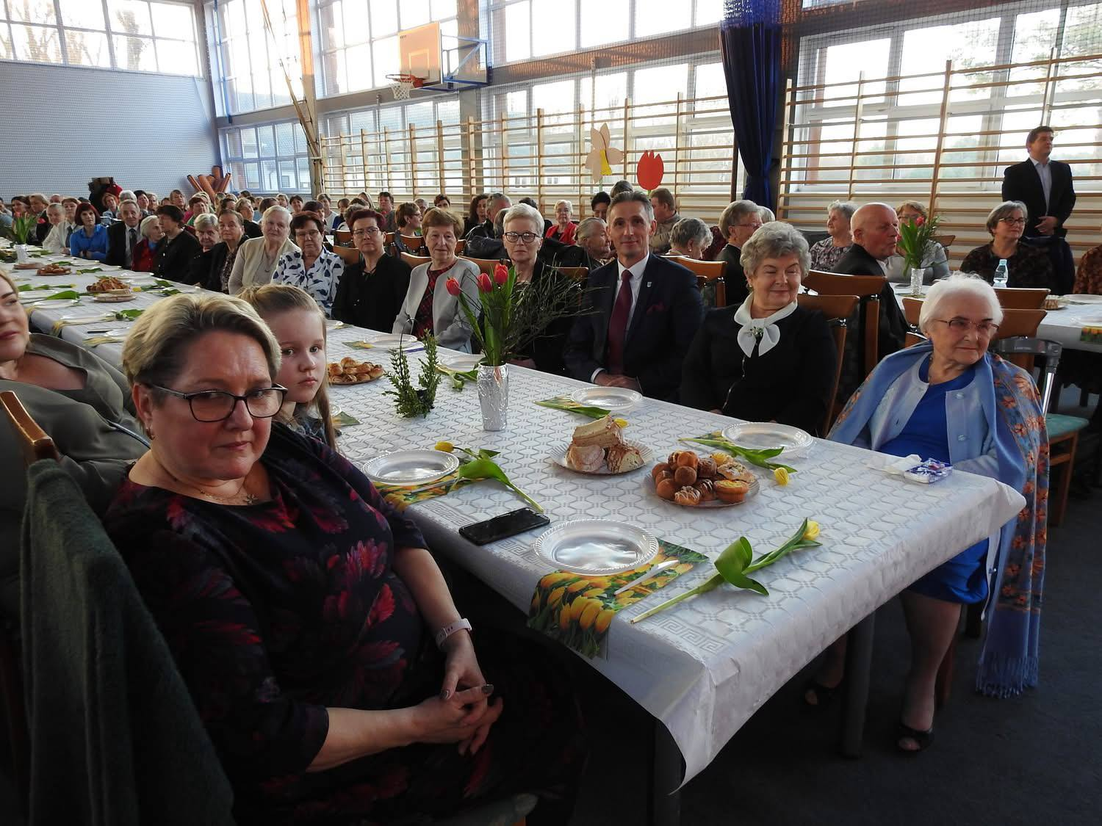

Slide 20
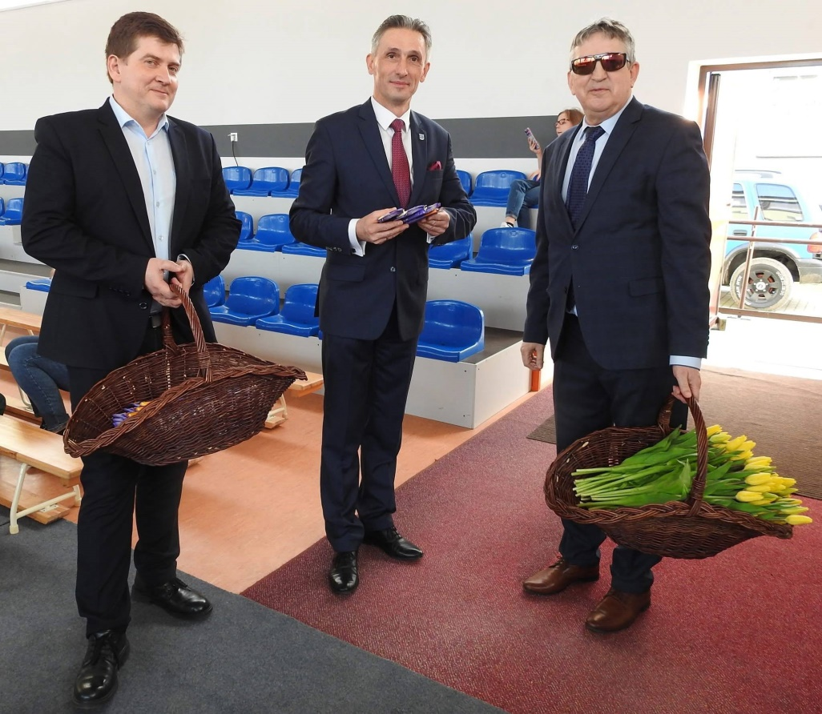

Slide 21
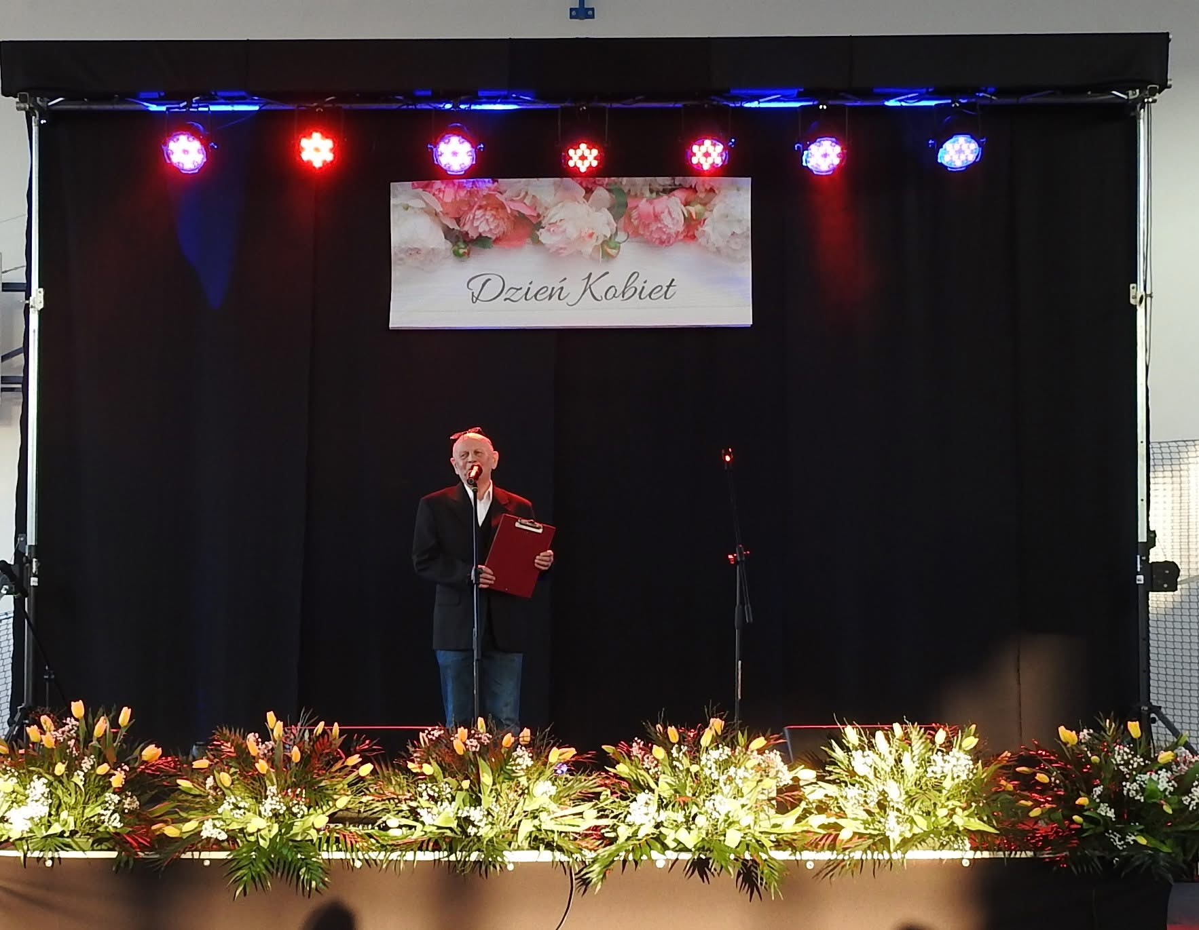

Slide 22
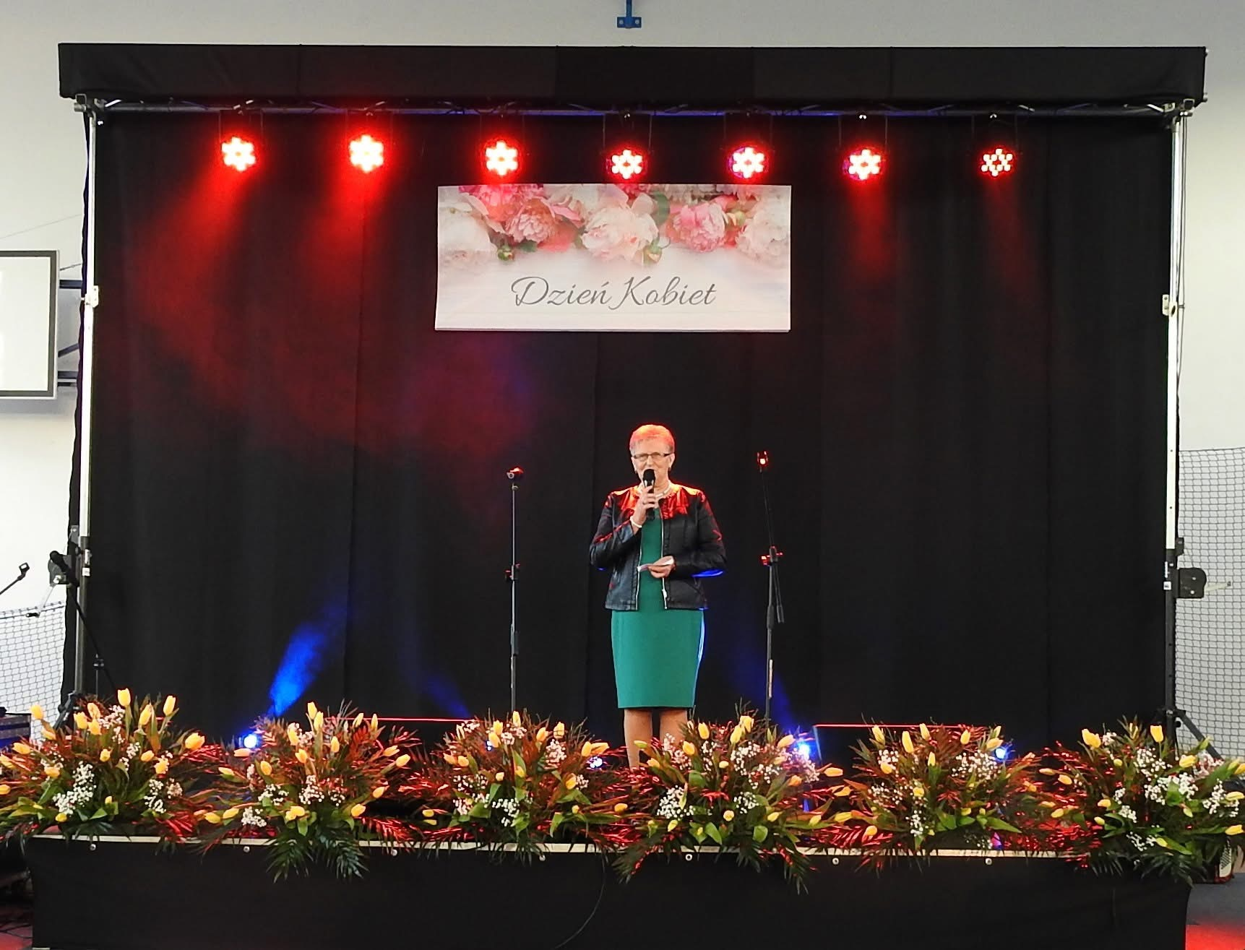

Slide 23
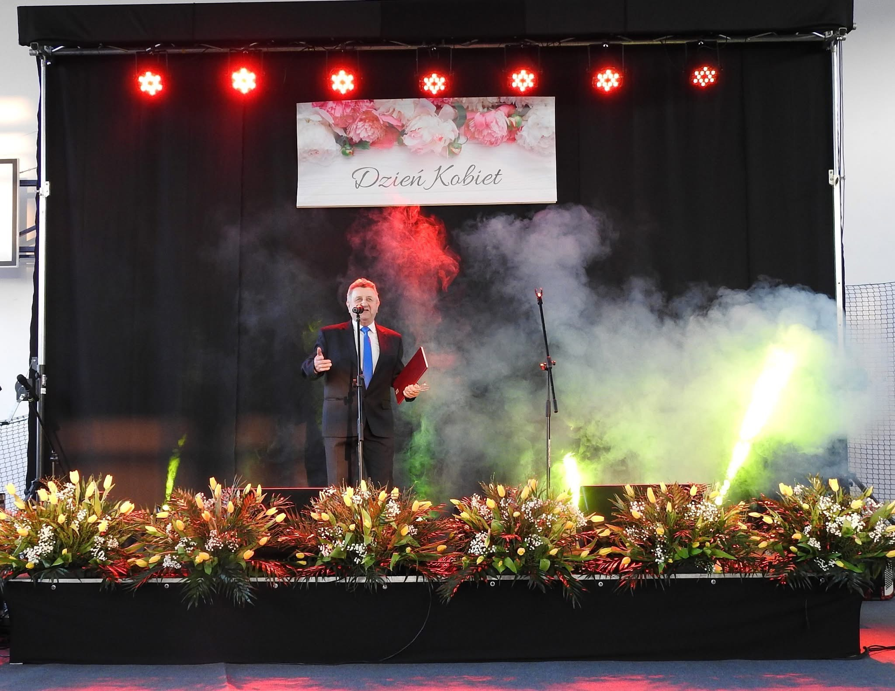

Slide 24
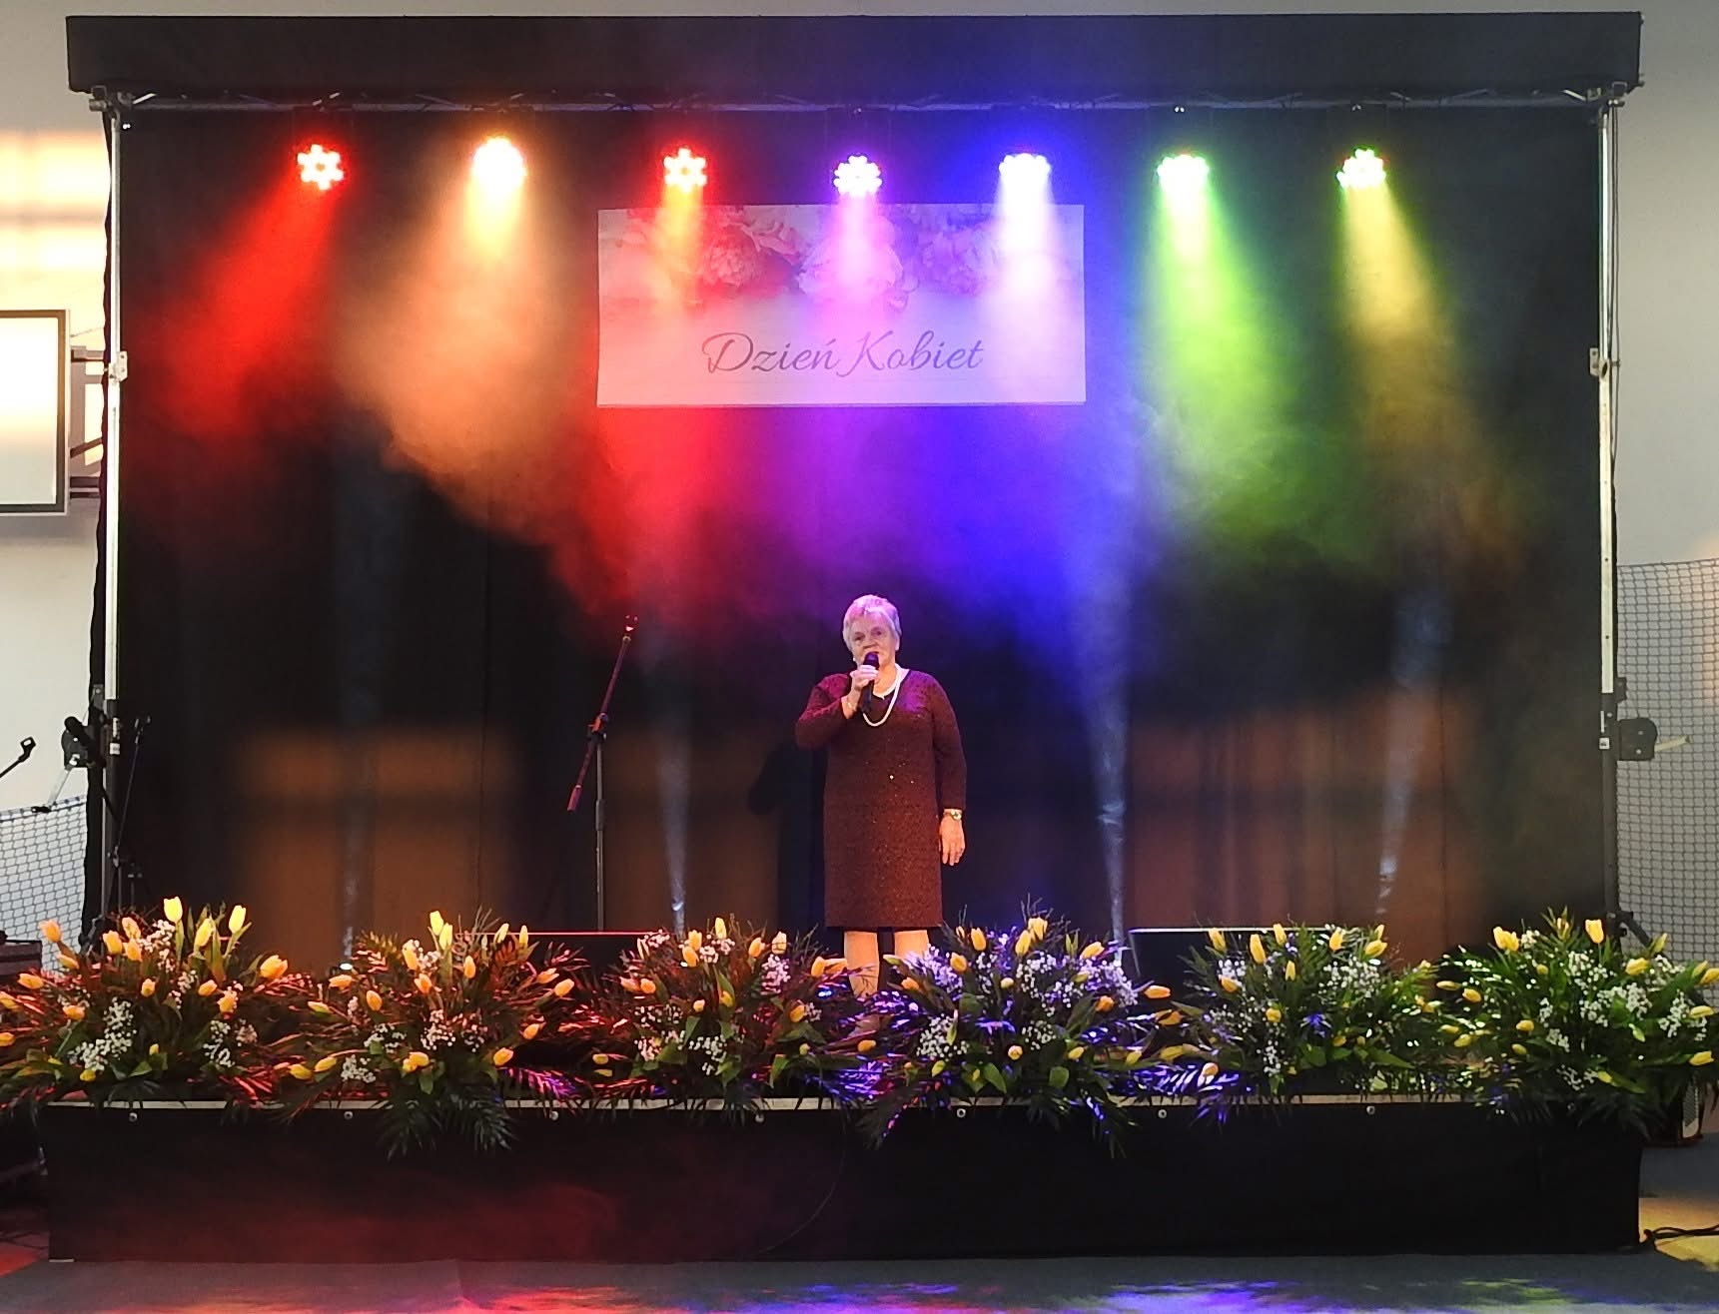

Slide 25
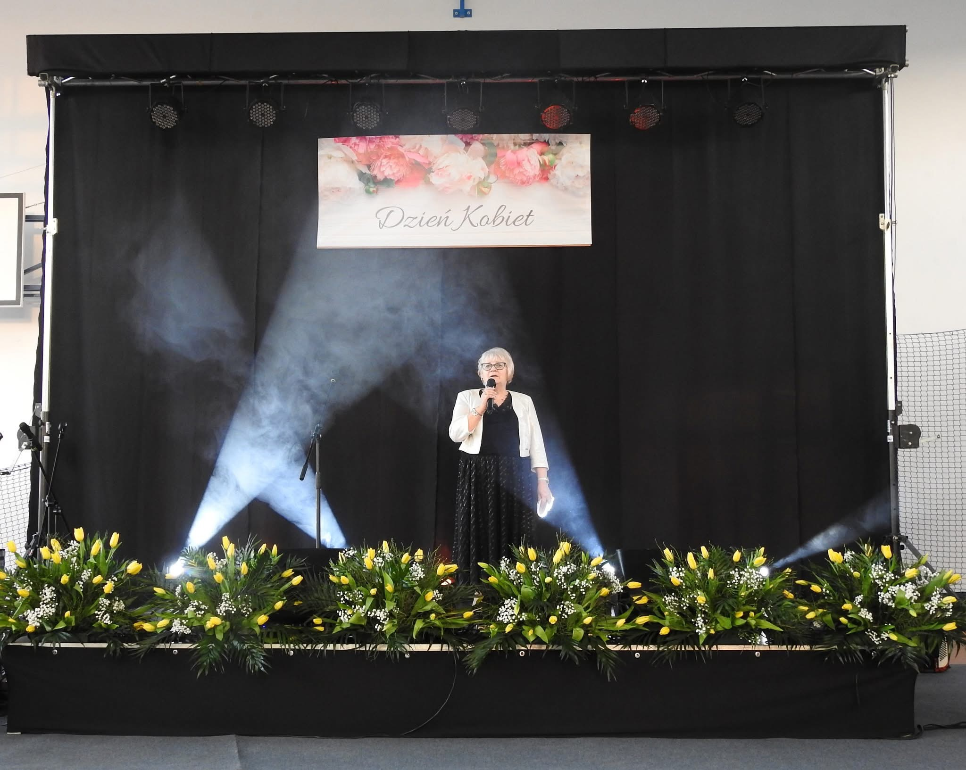

Slide 26
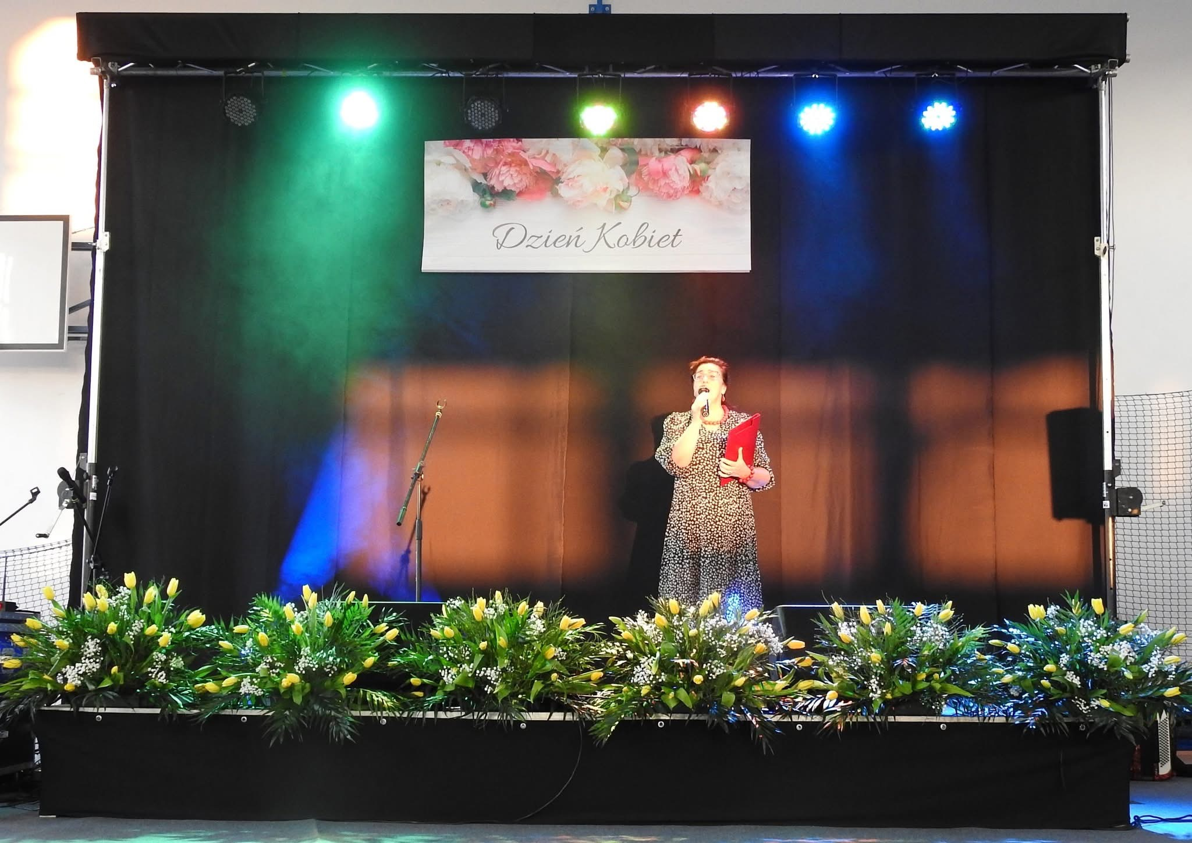

Slide 27
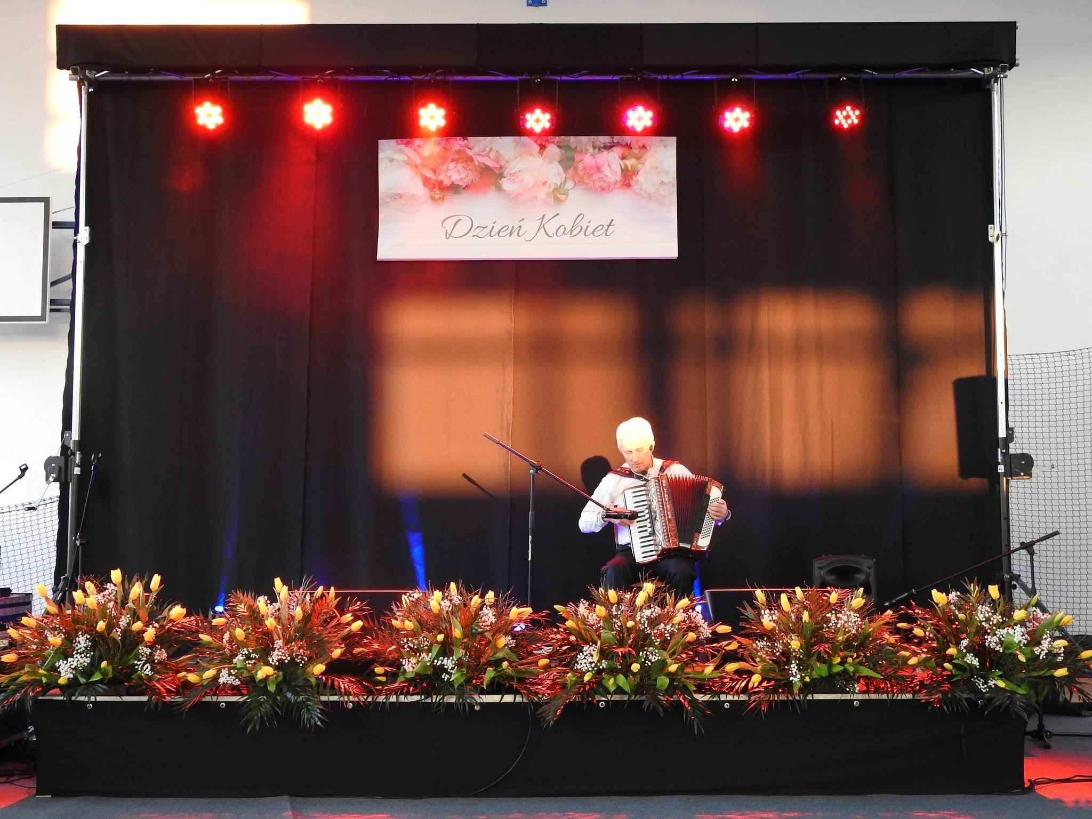

Slide 28
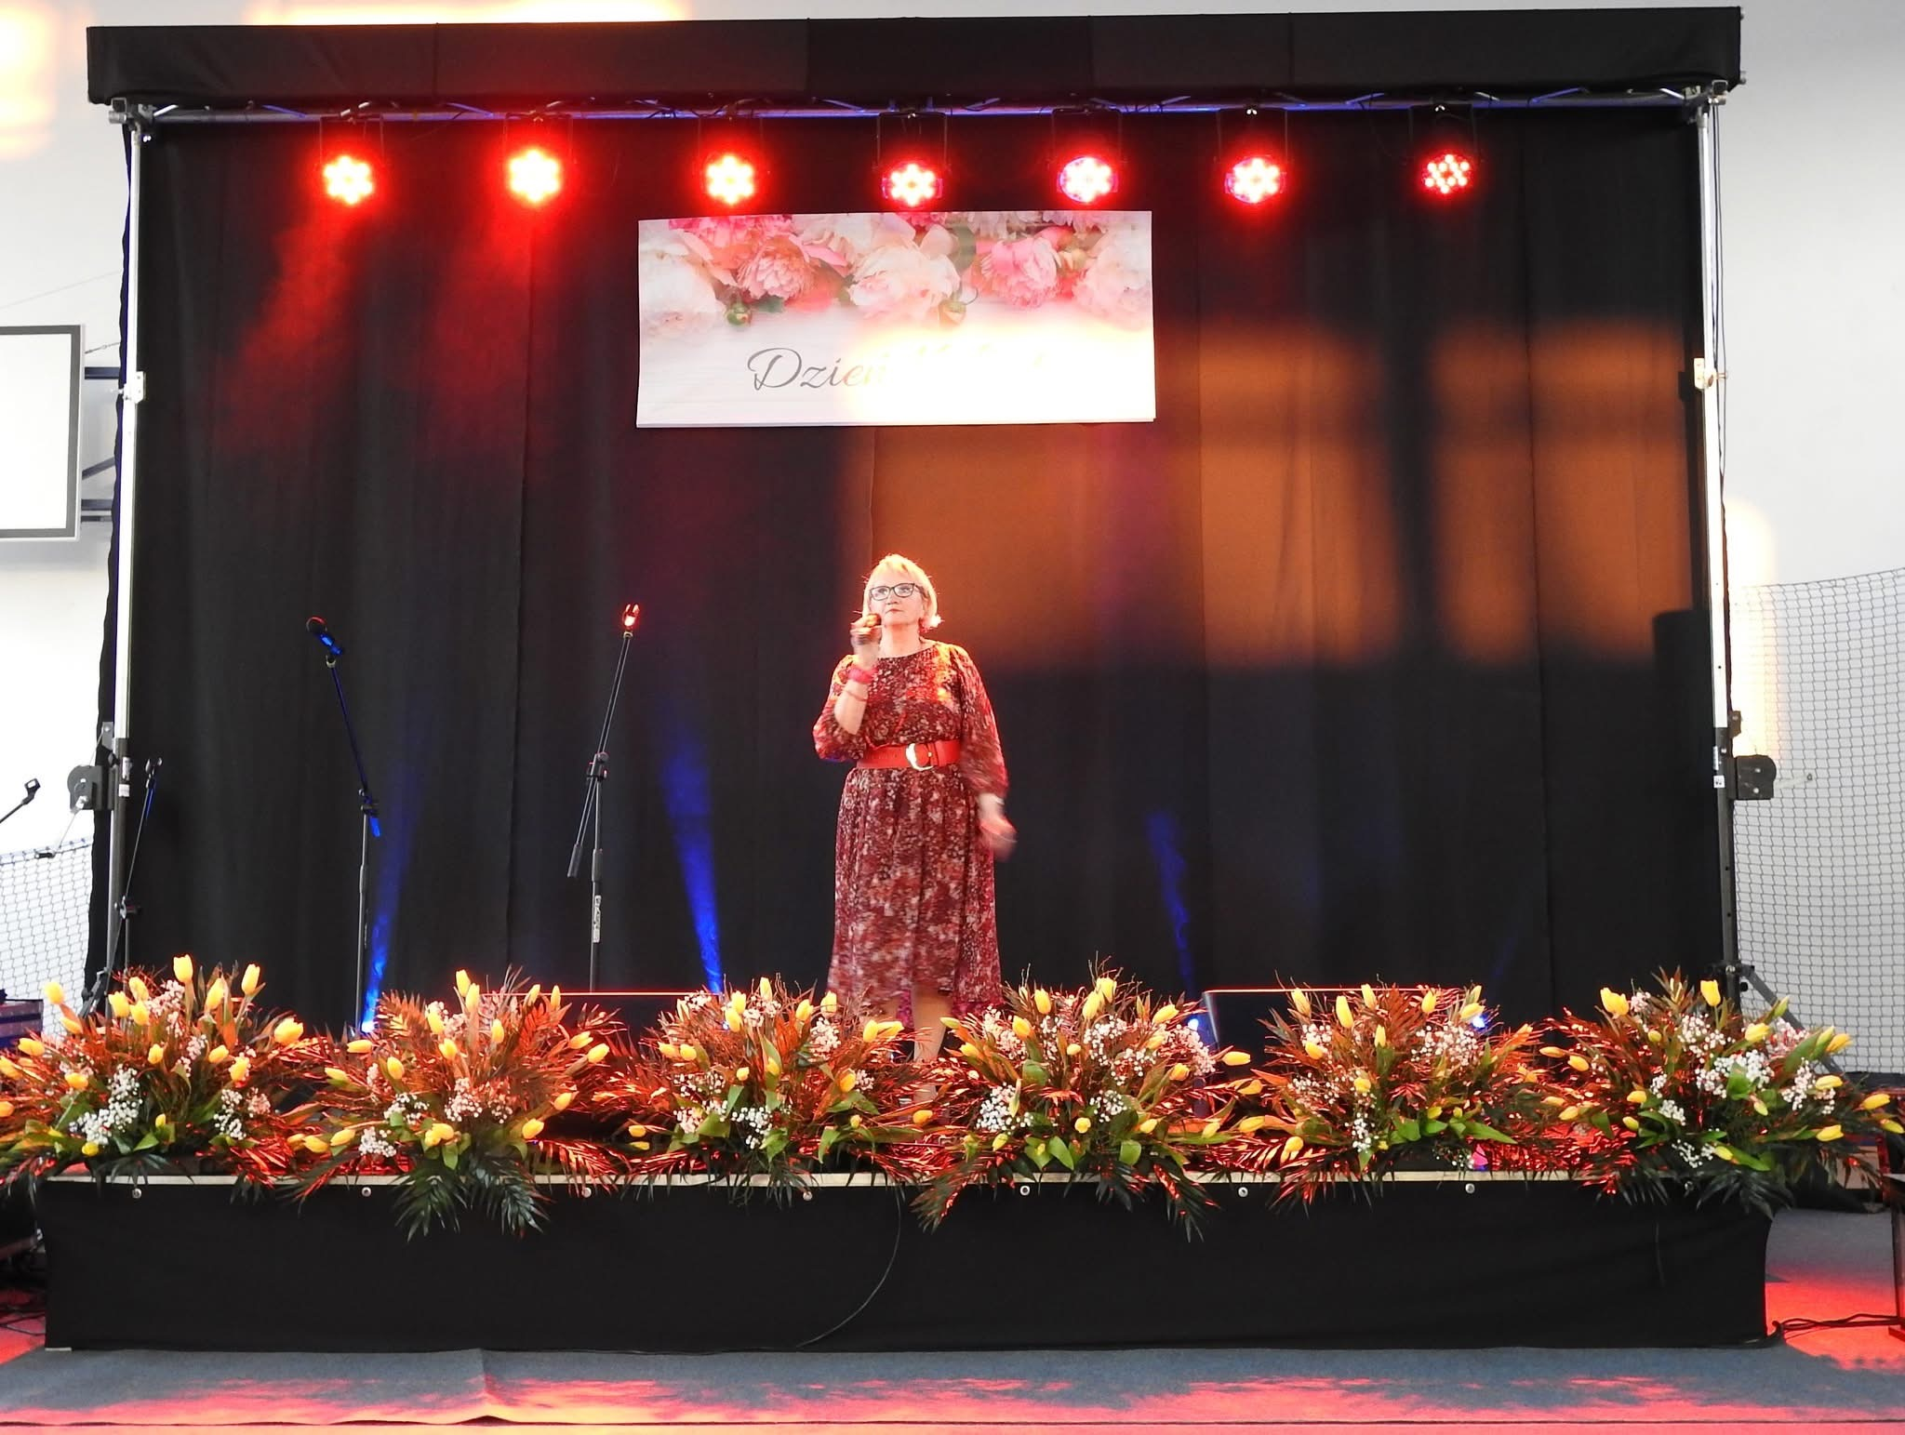

Slide 29
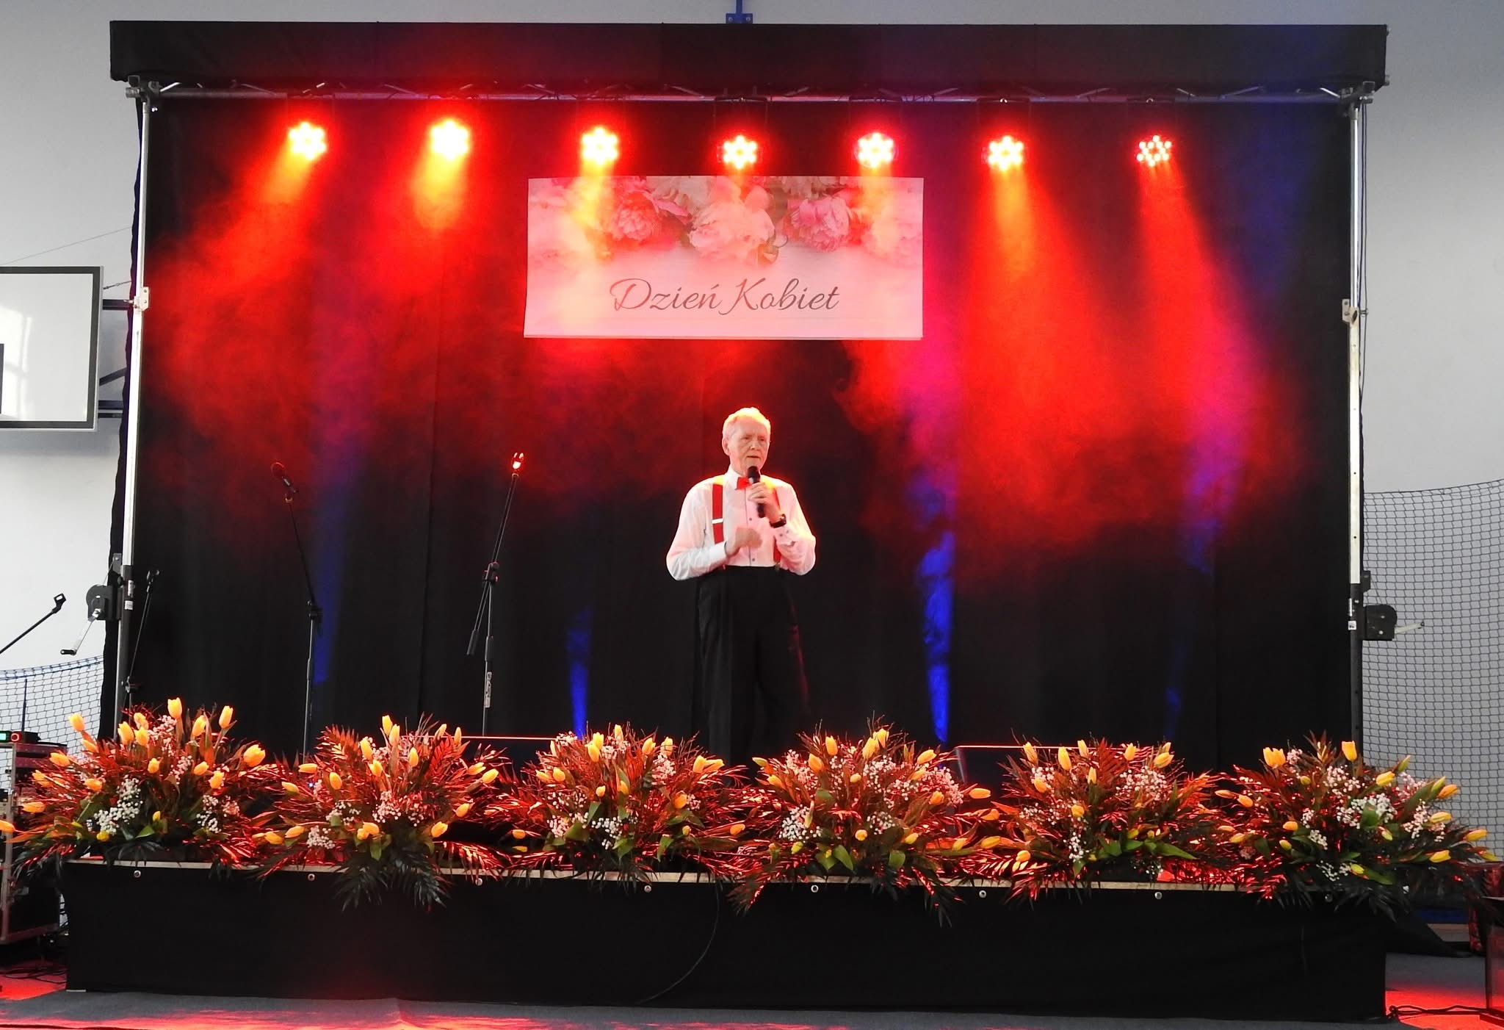

Slide 30
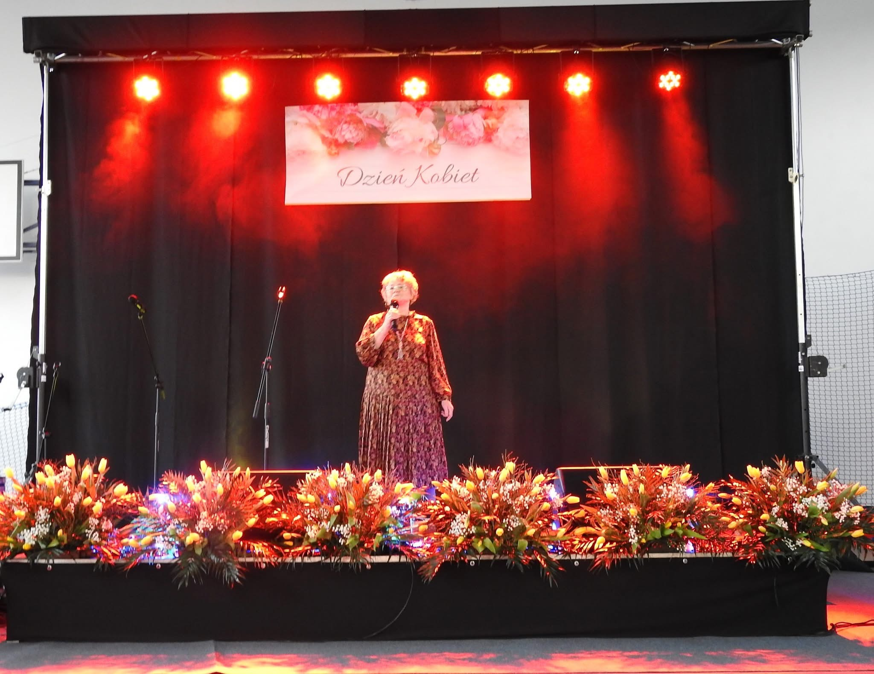

Slide 31
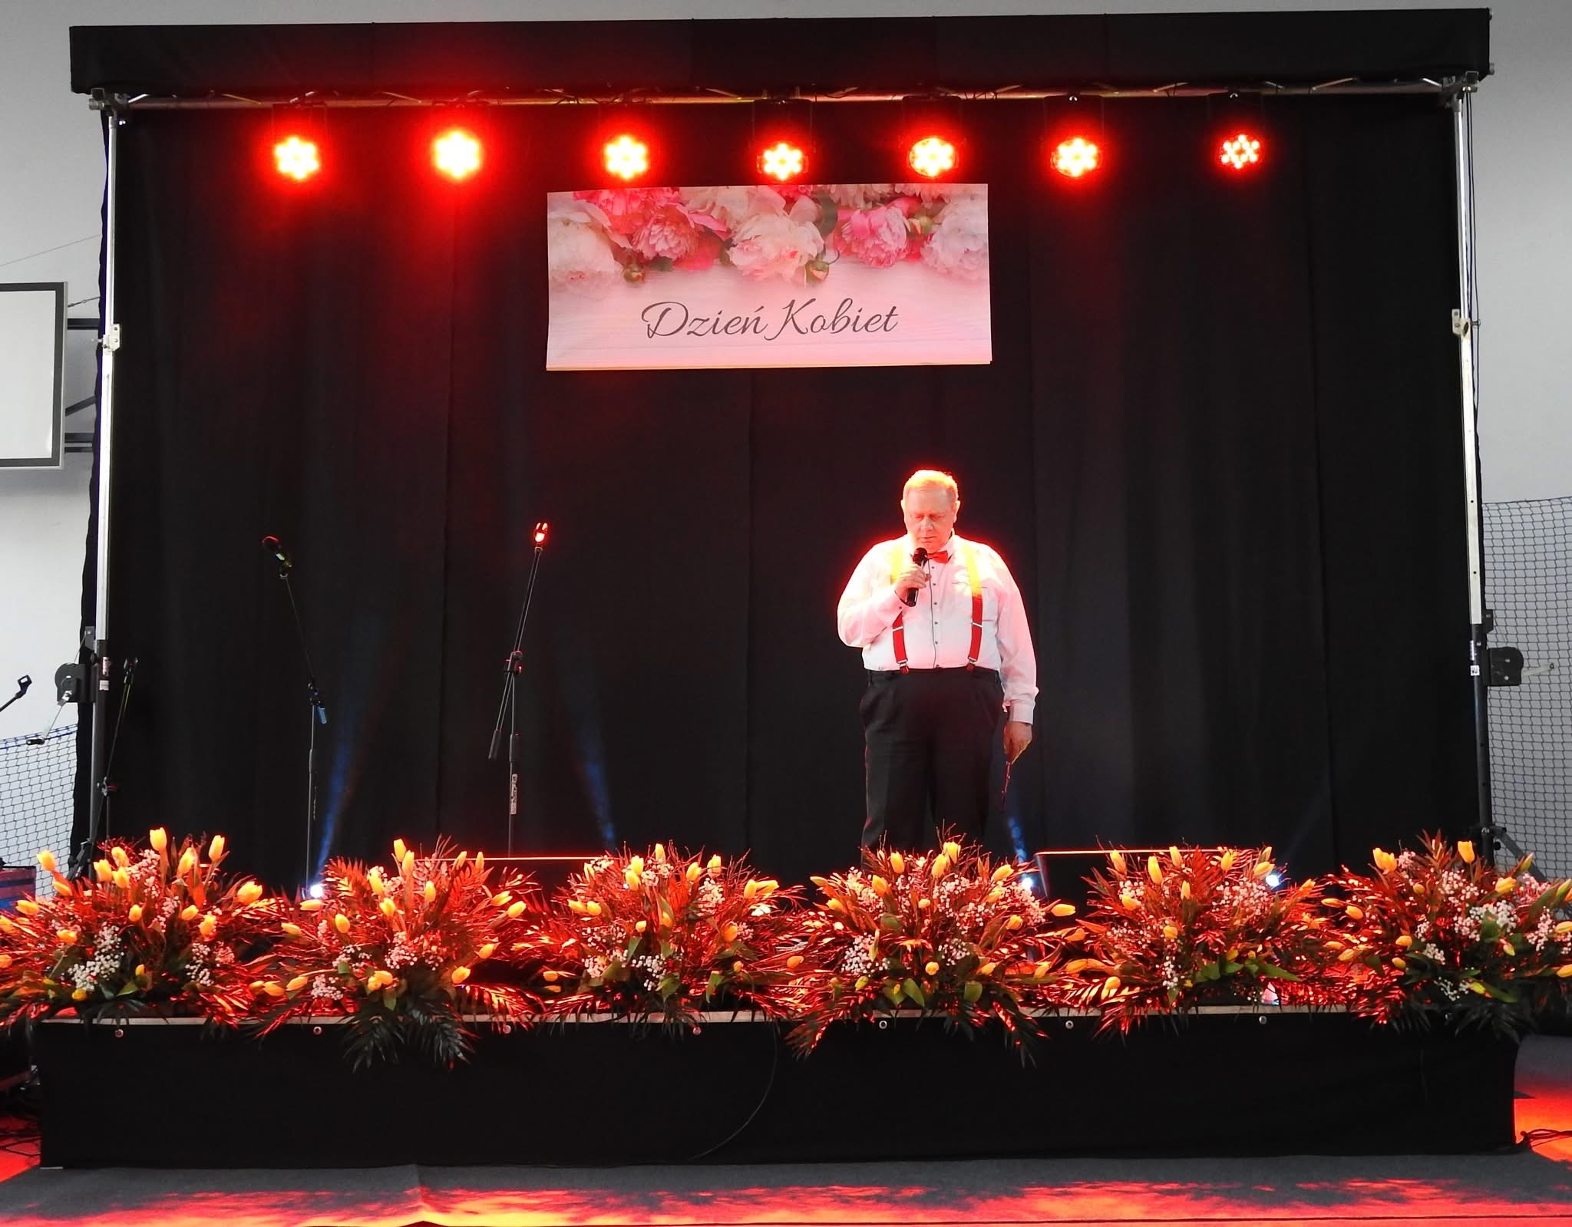

Slide 32
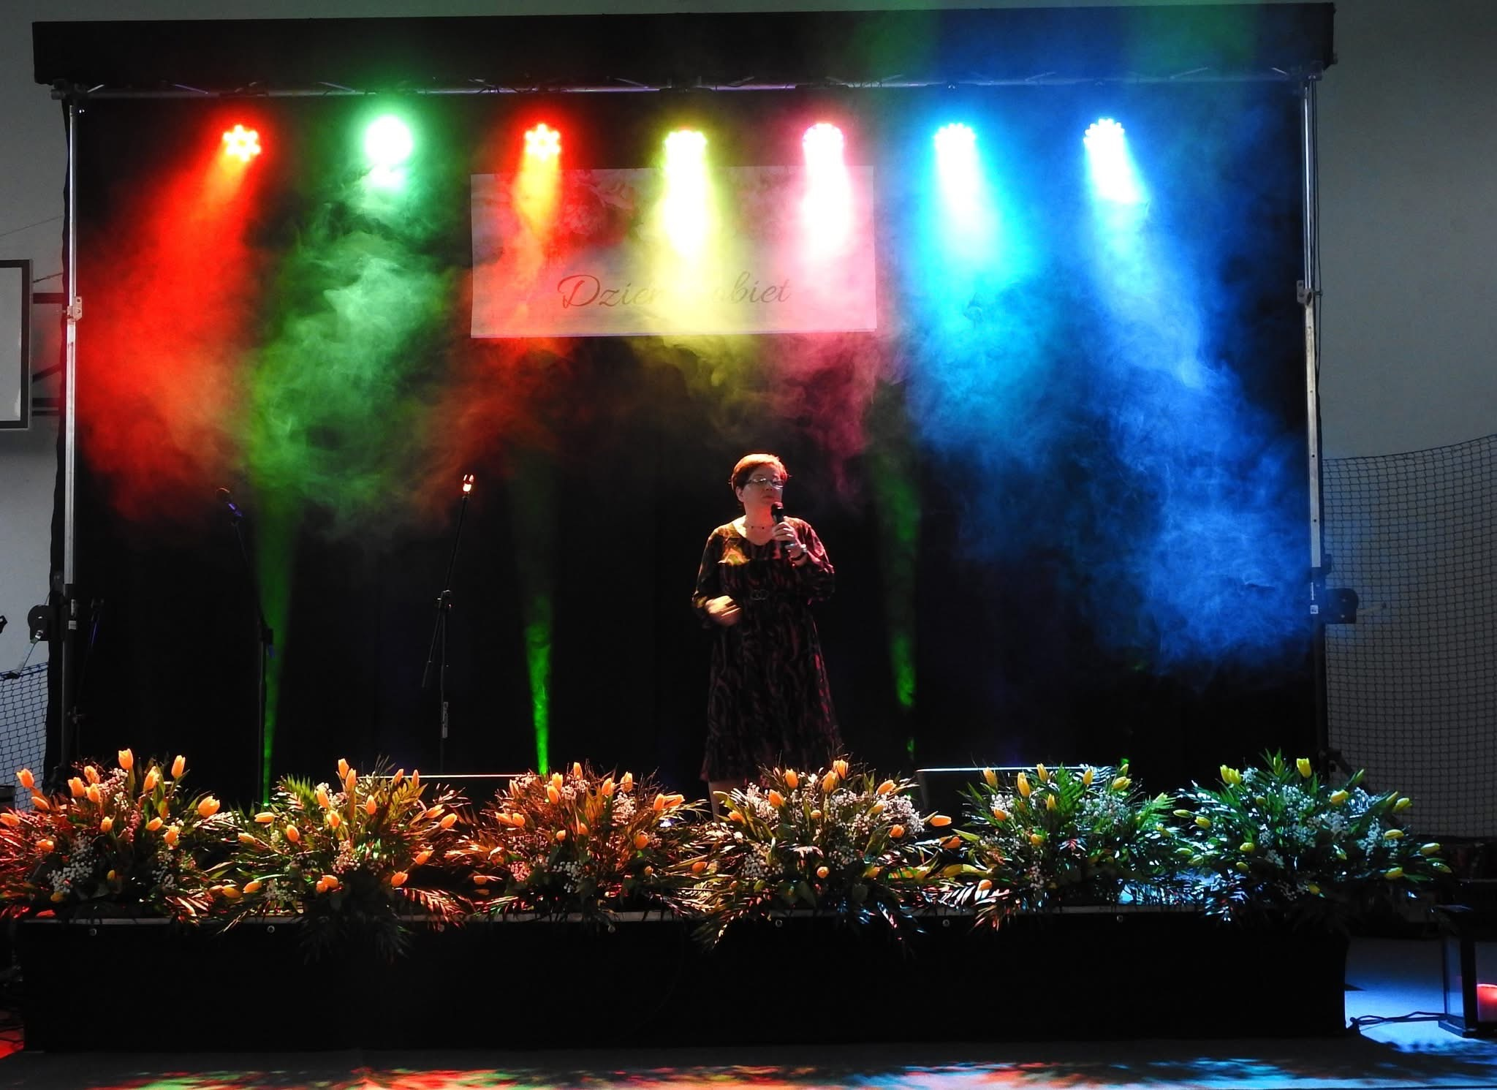

Slide 33
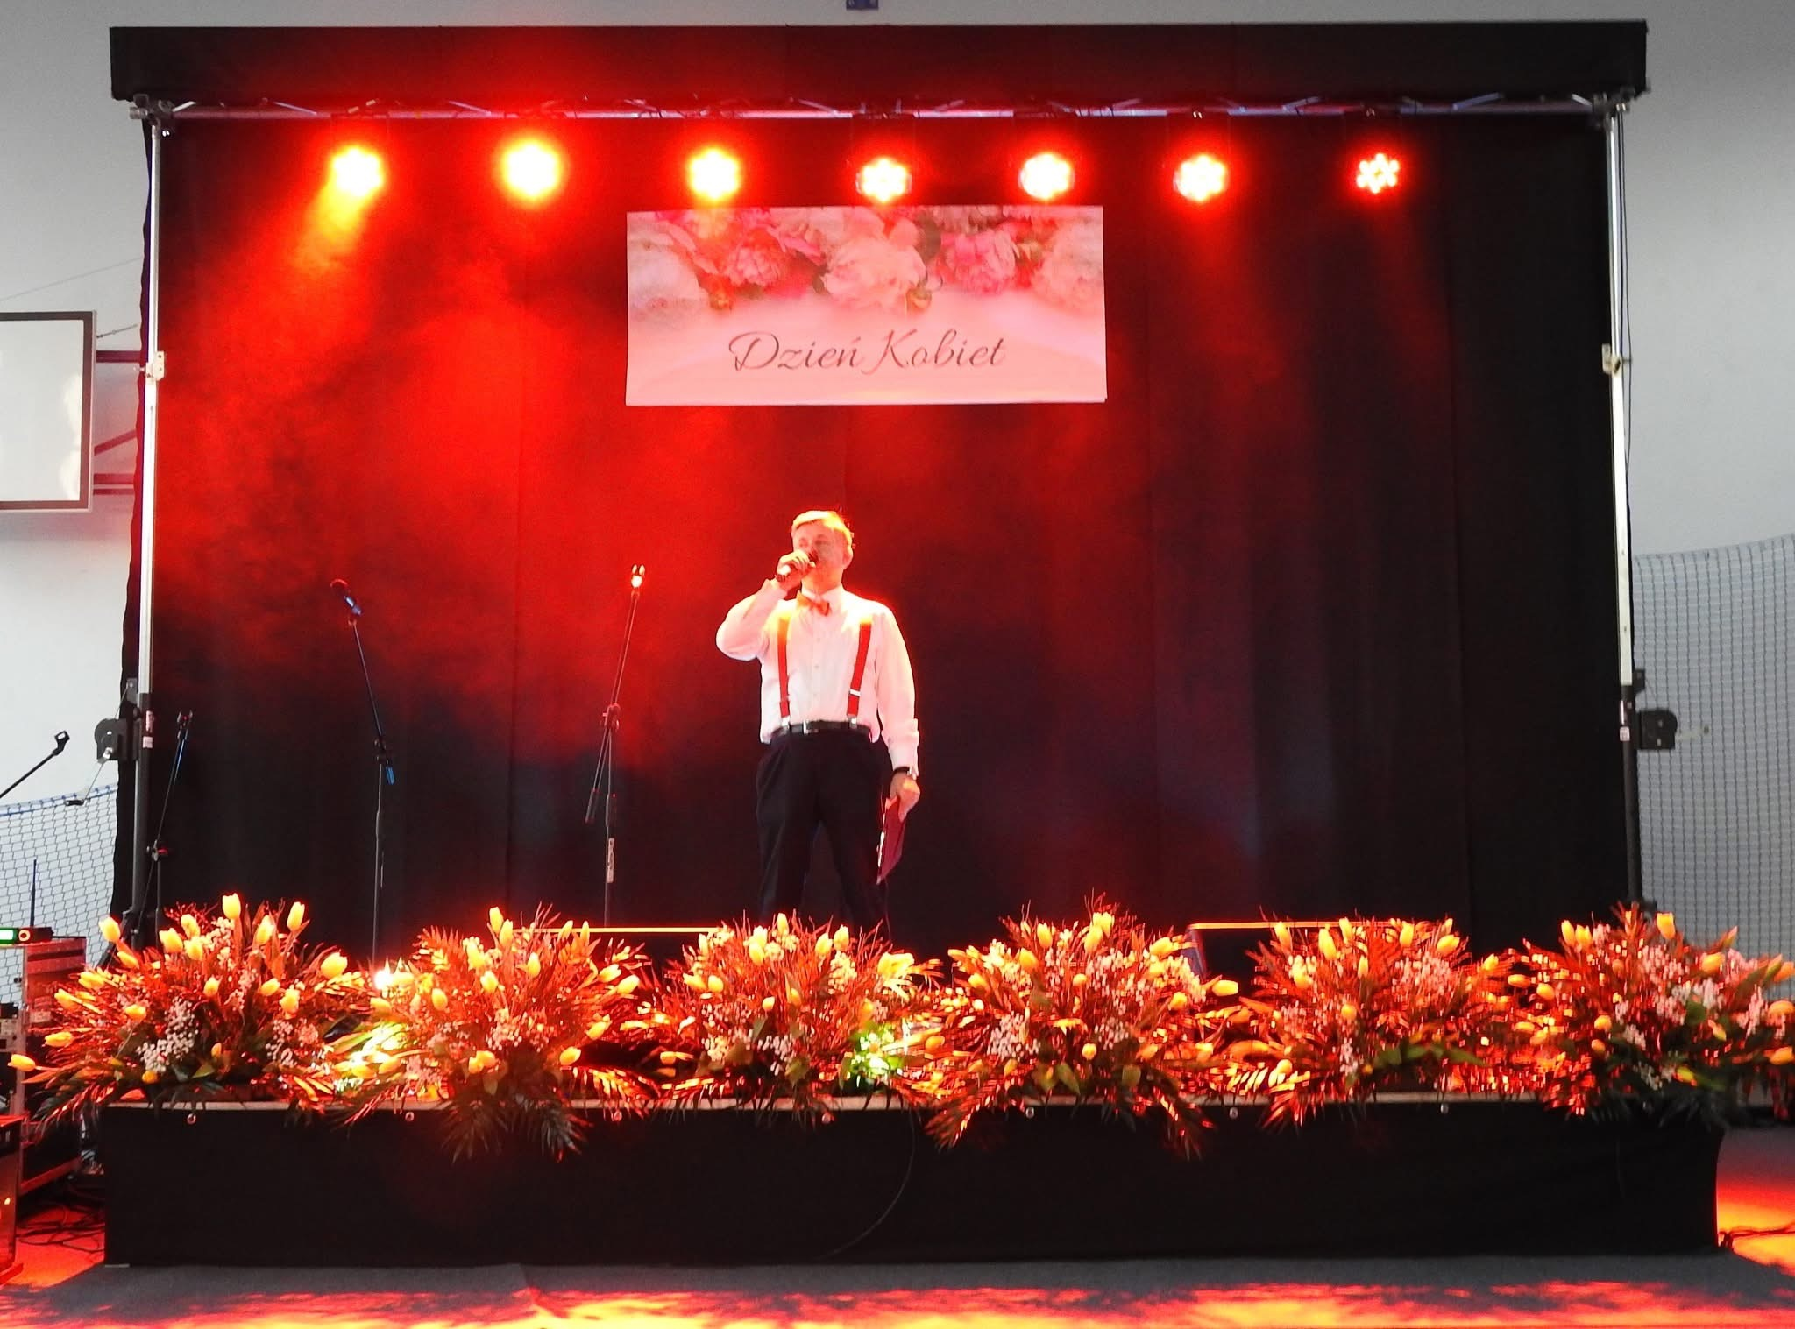

Slide 34
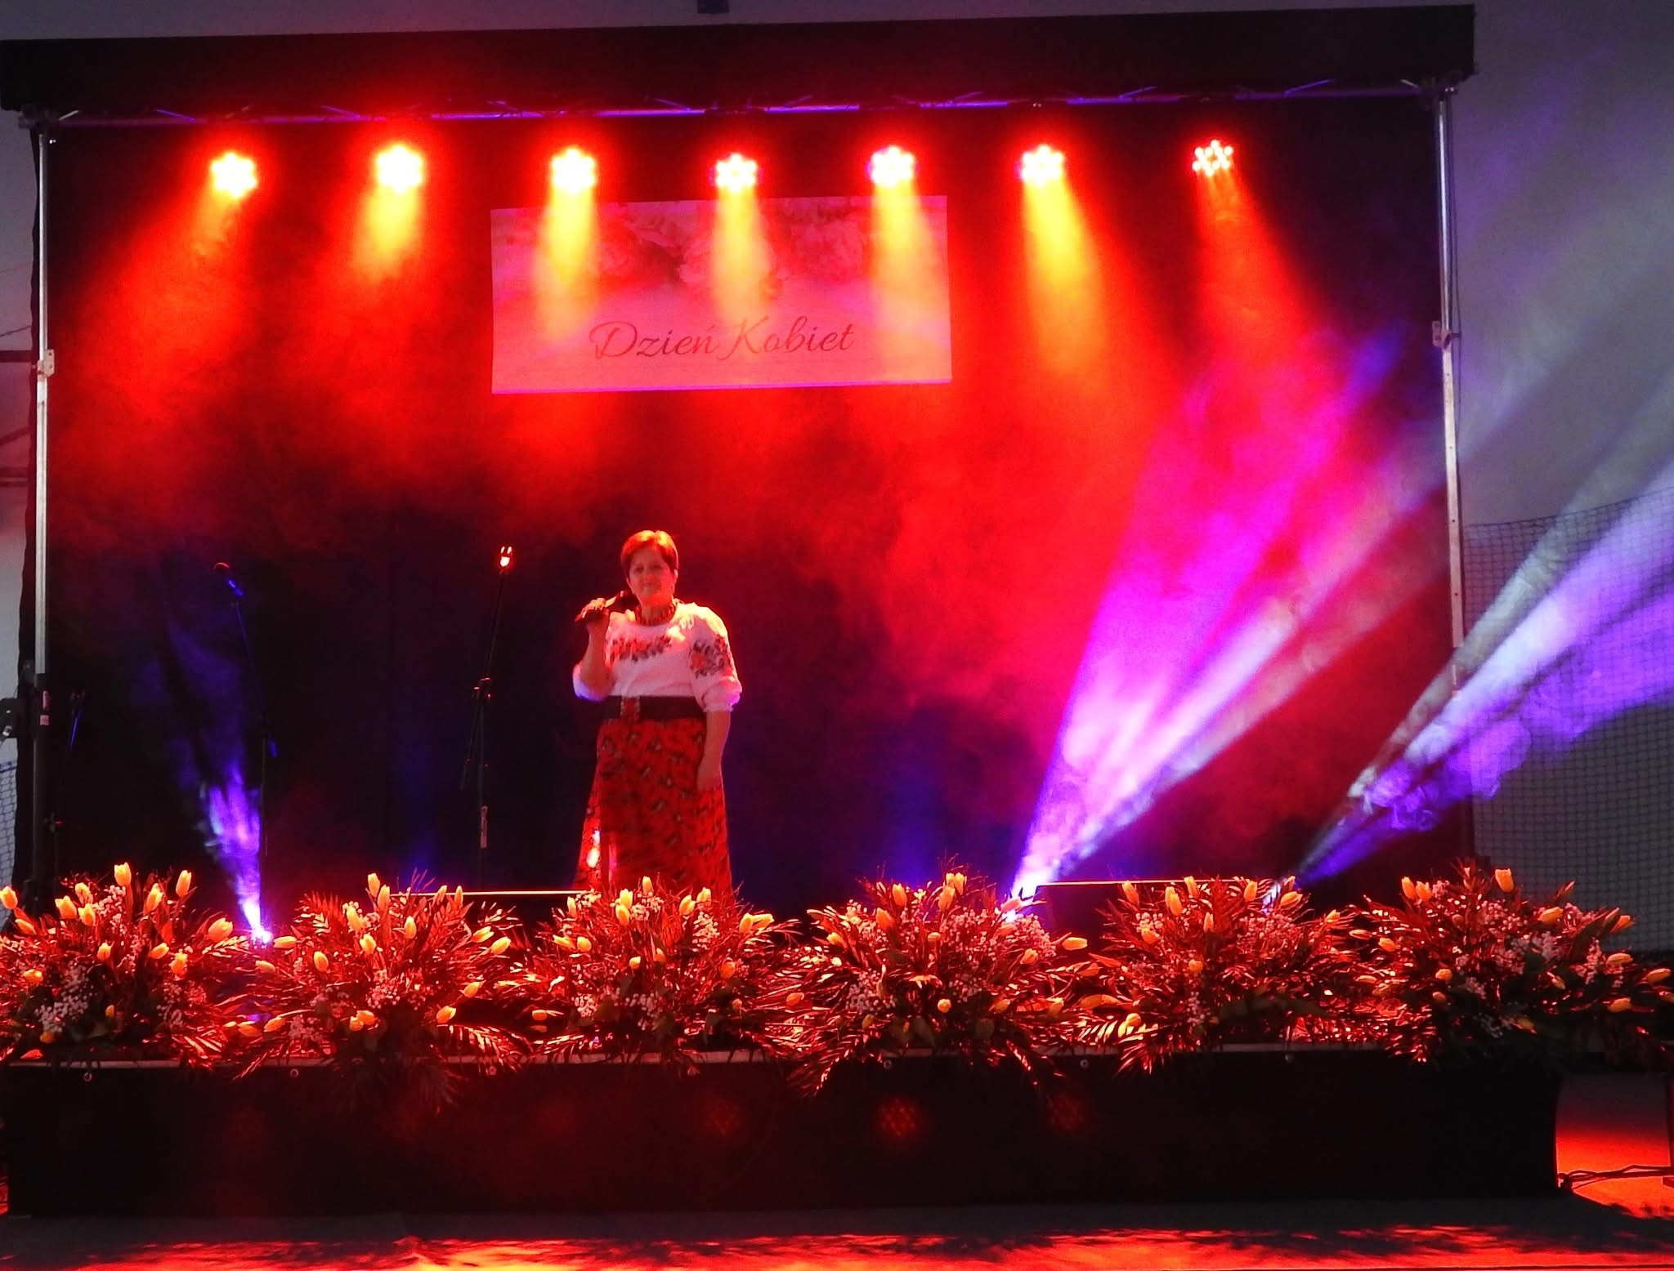

Slide 35
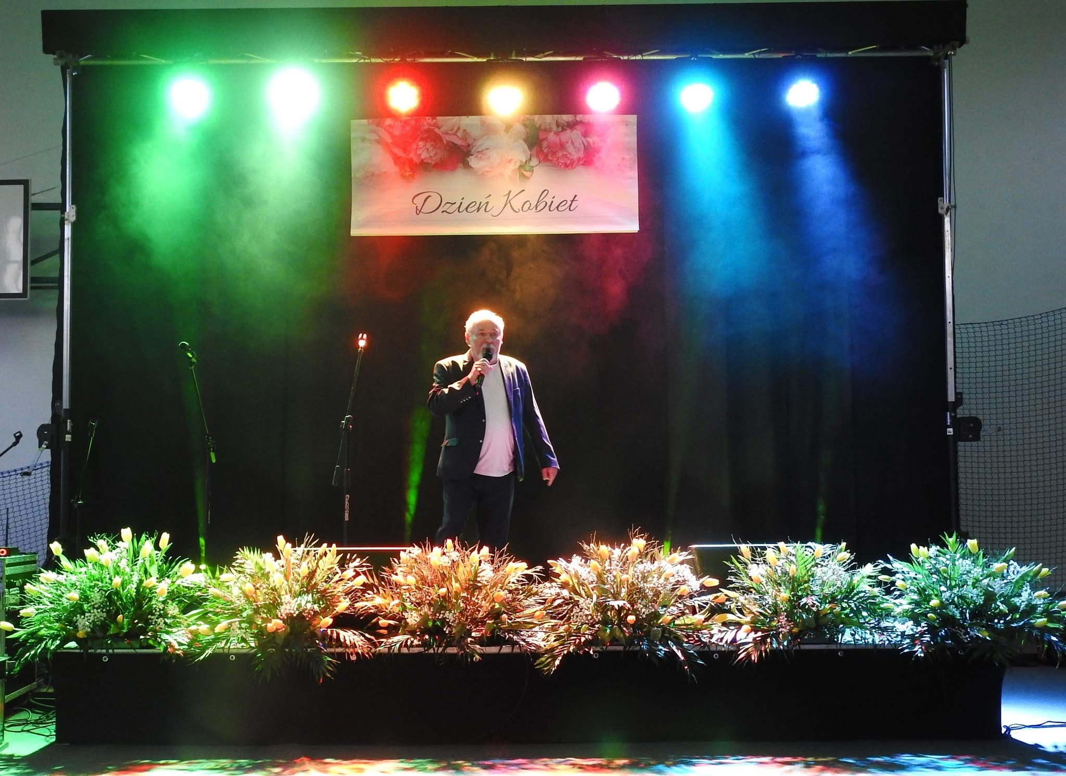

Slide 36
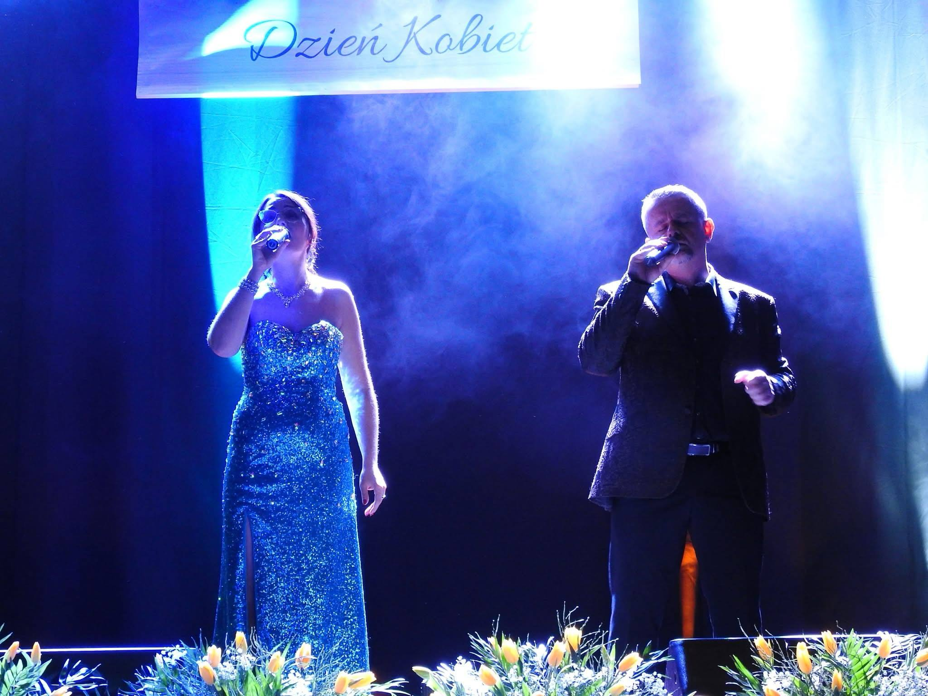

Slide 37
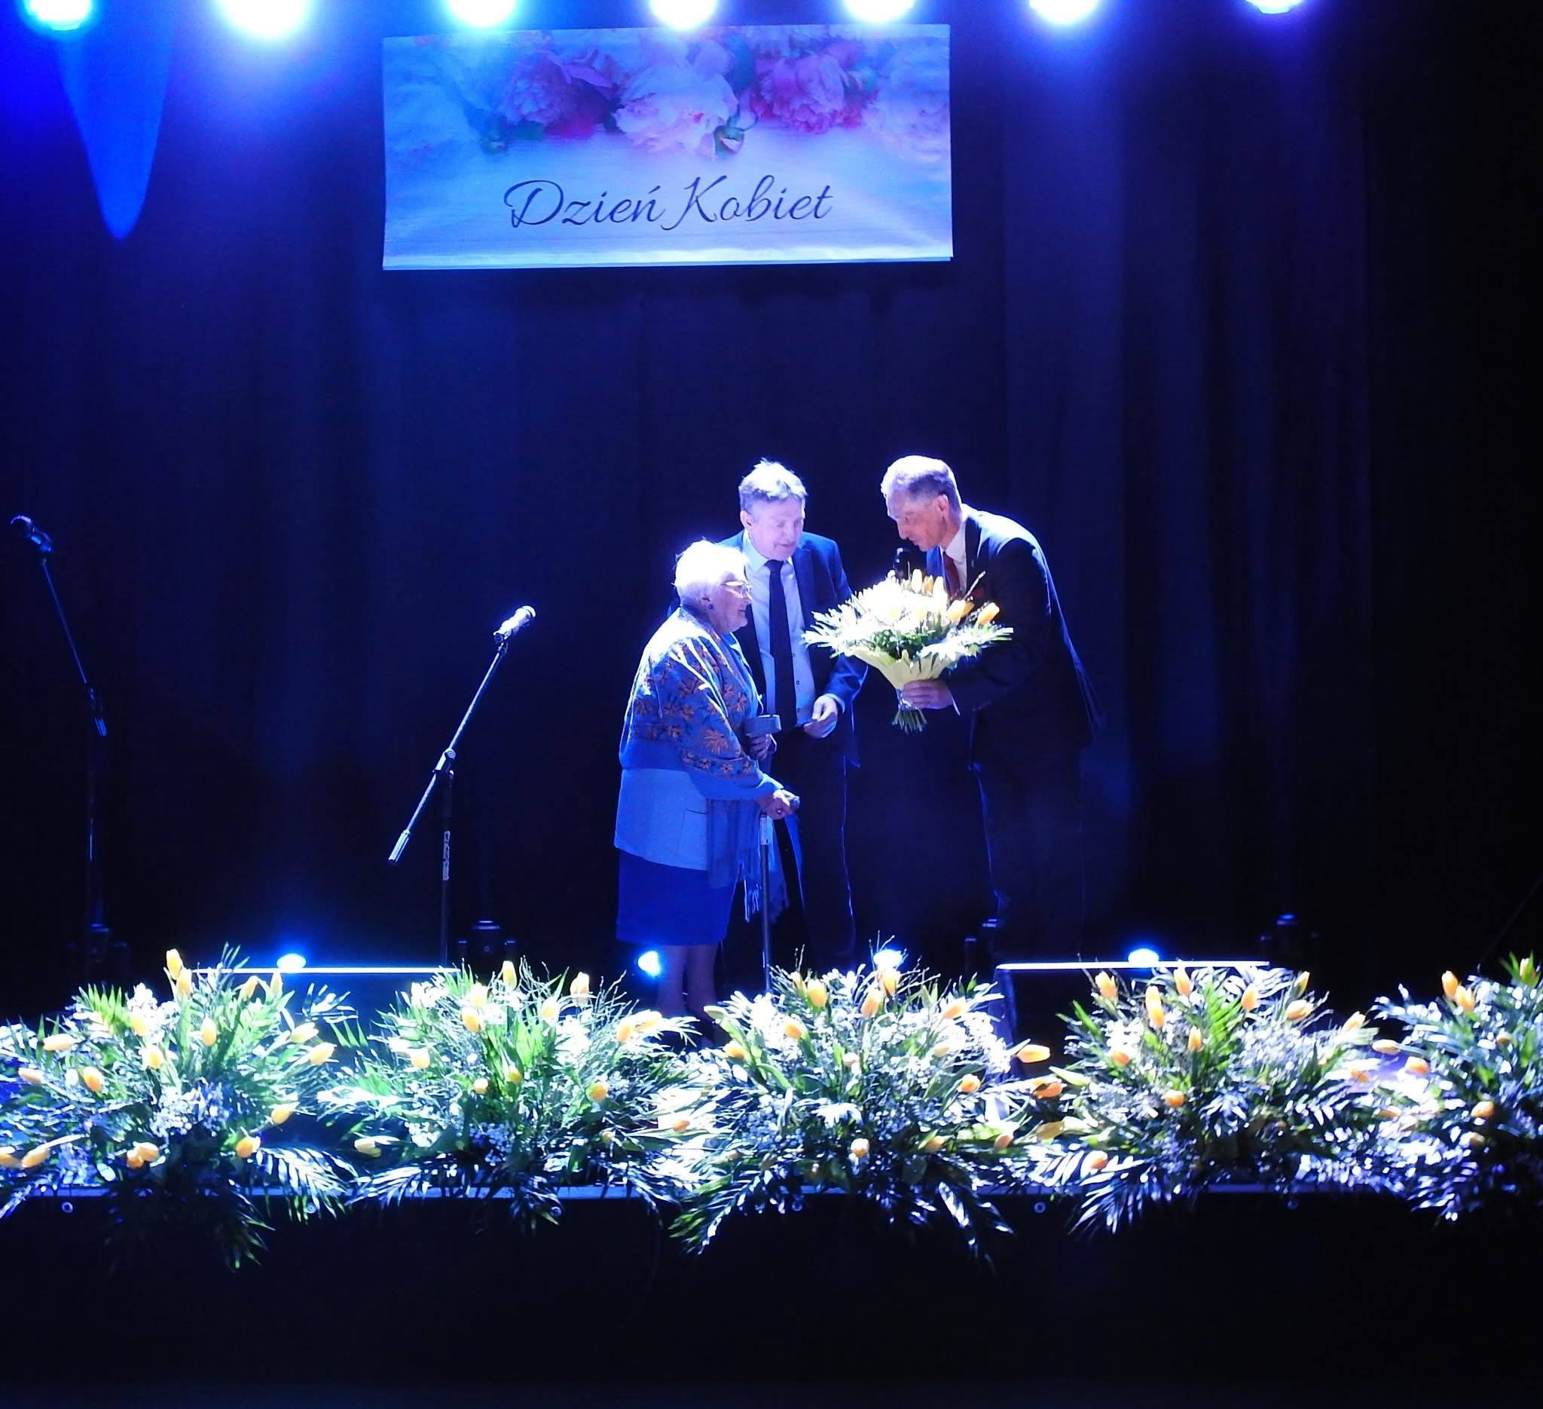

Slide 38
Obchody święta Konstytucji 3 Maja
w gminie Aleksandrów

Slide 39
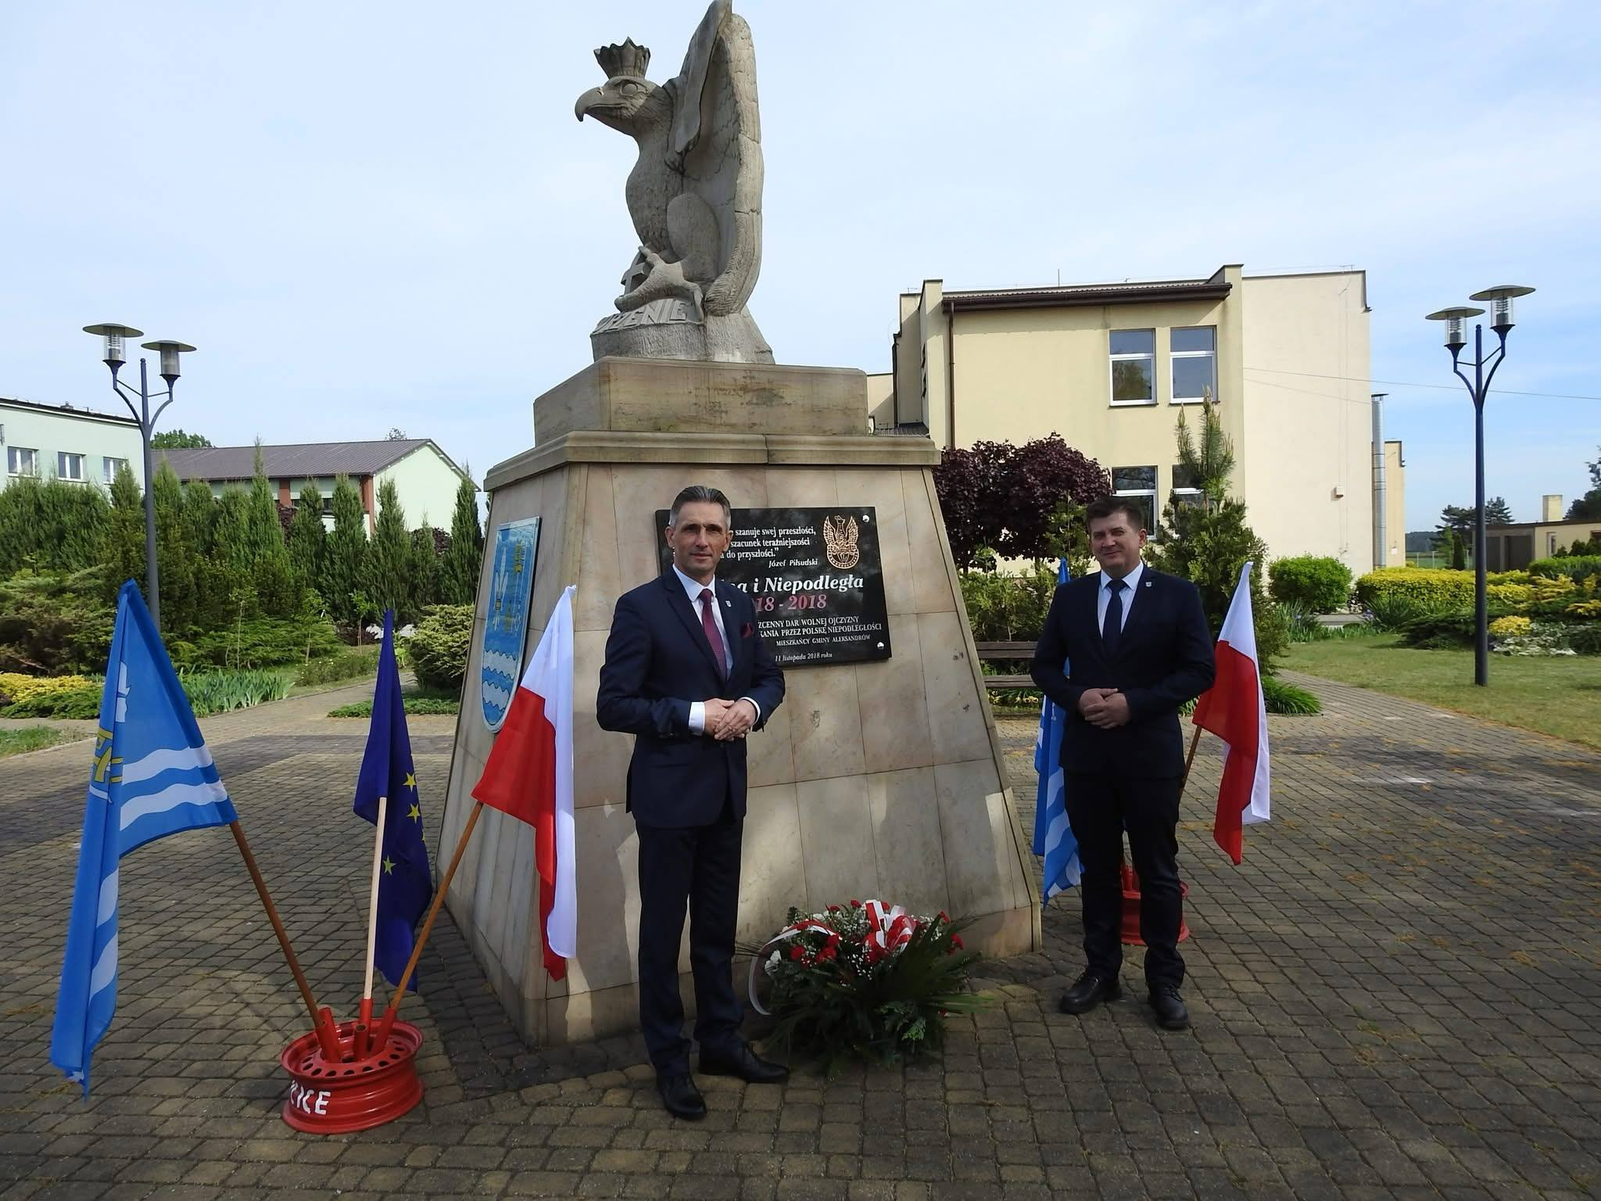

Slide 40
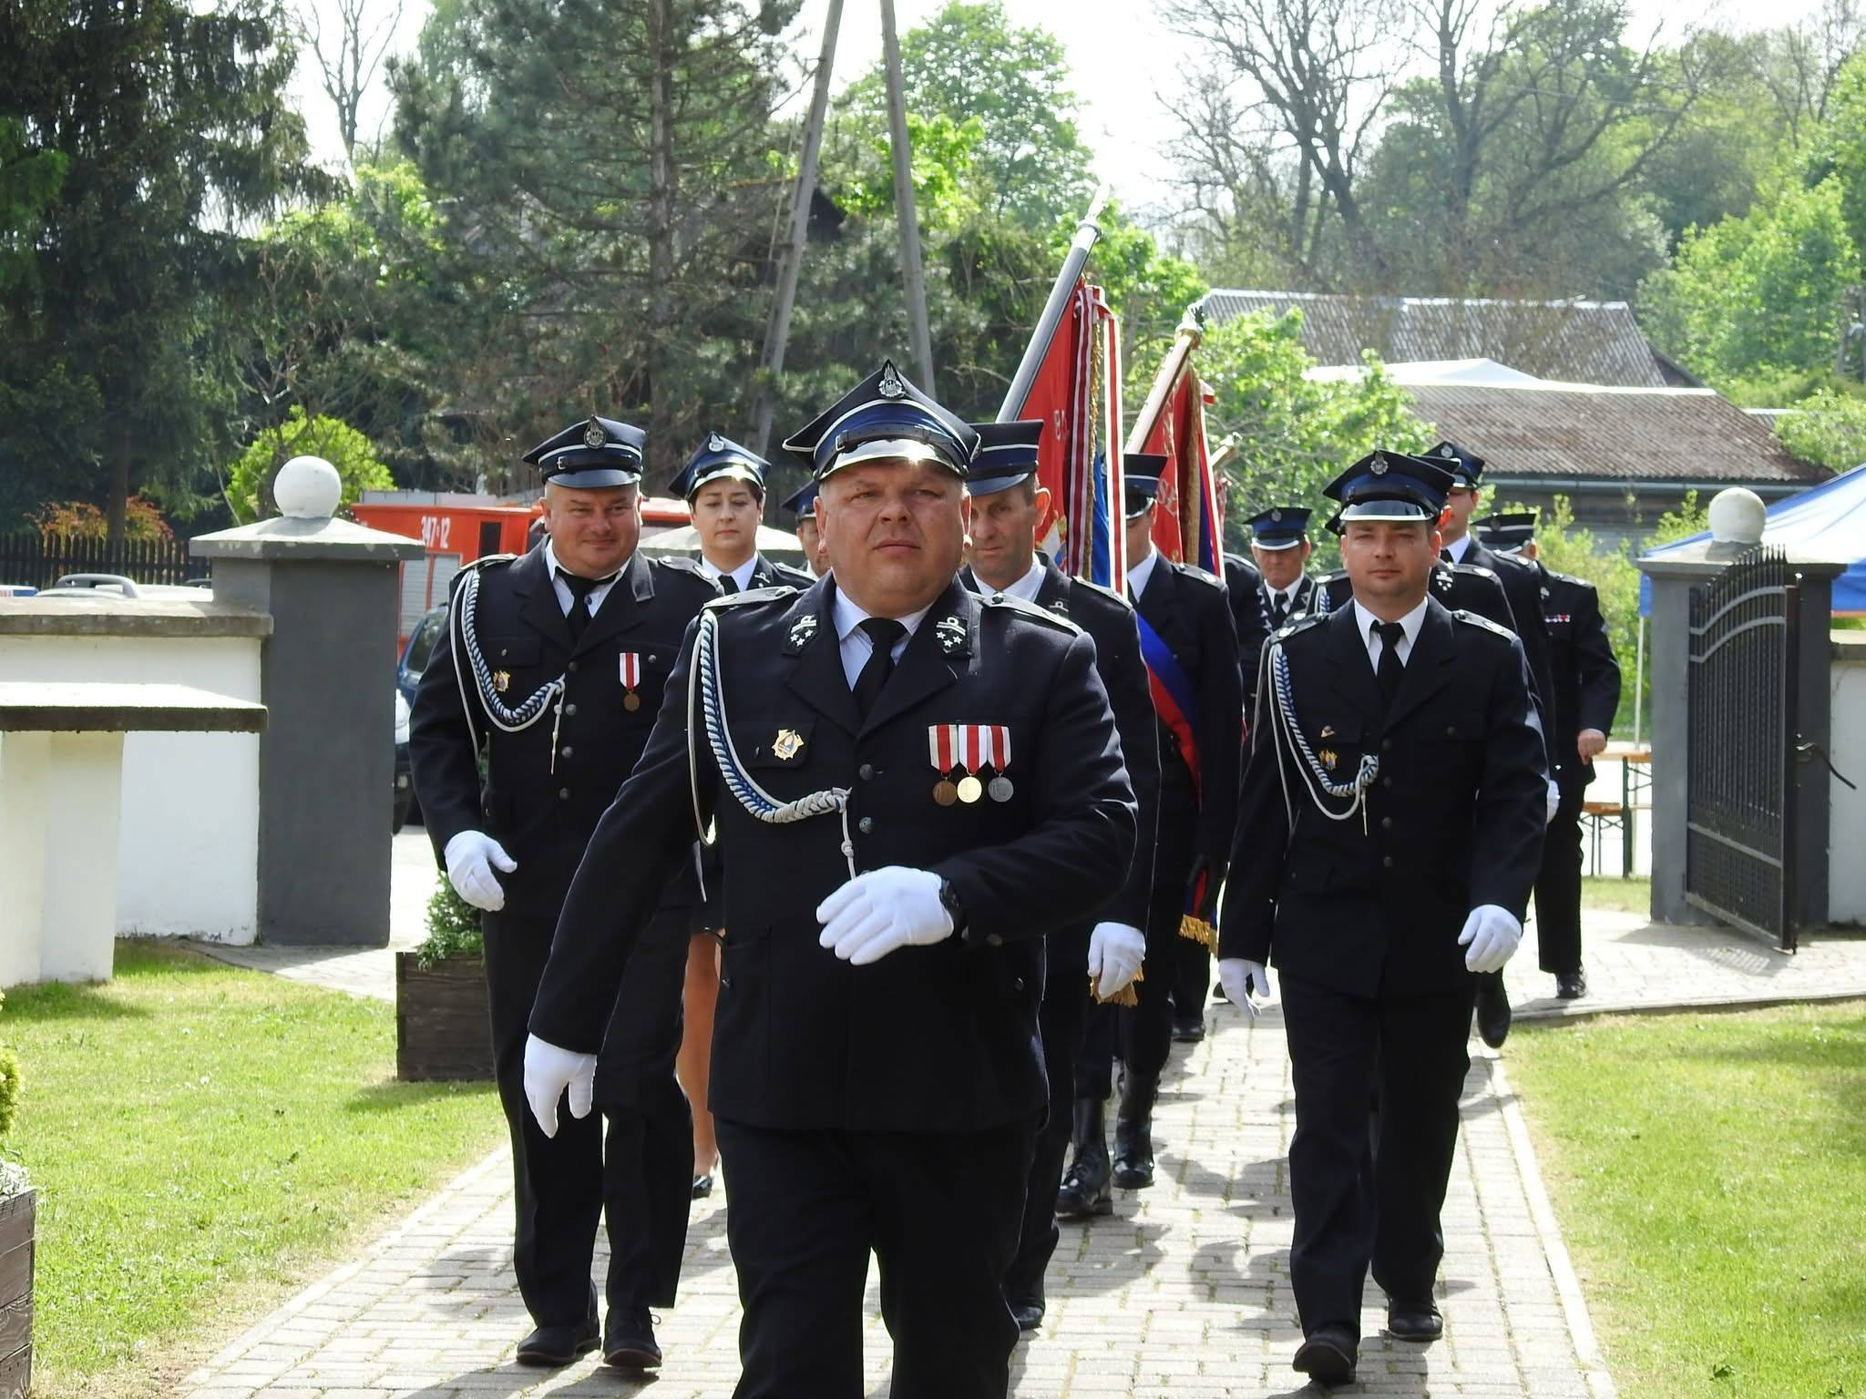

Slide 41
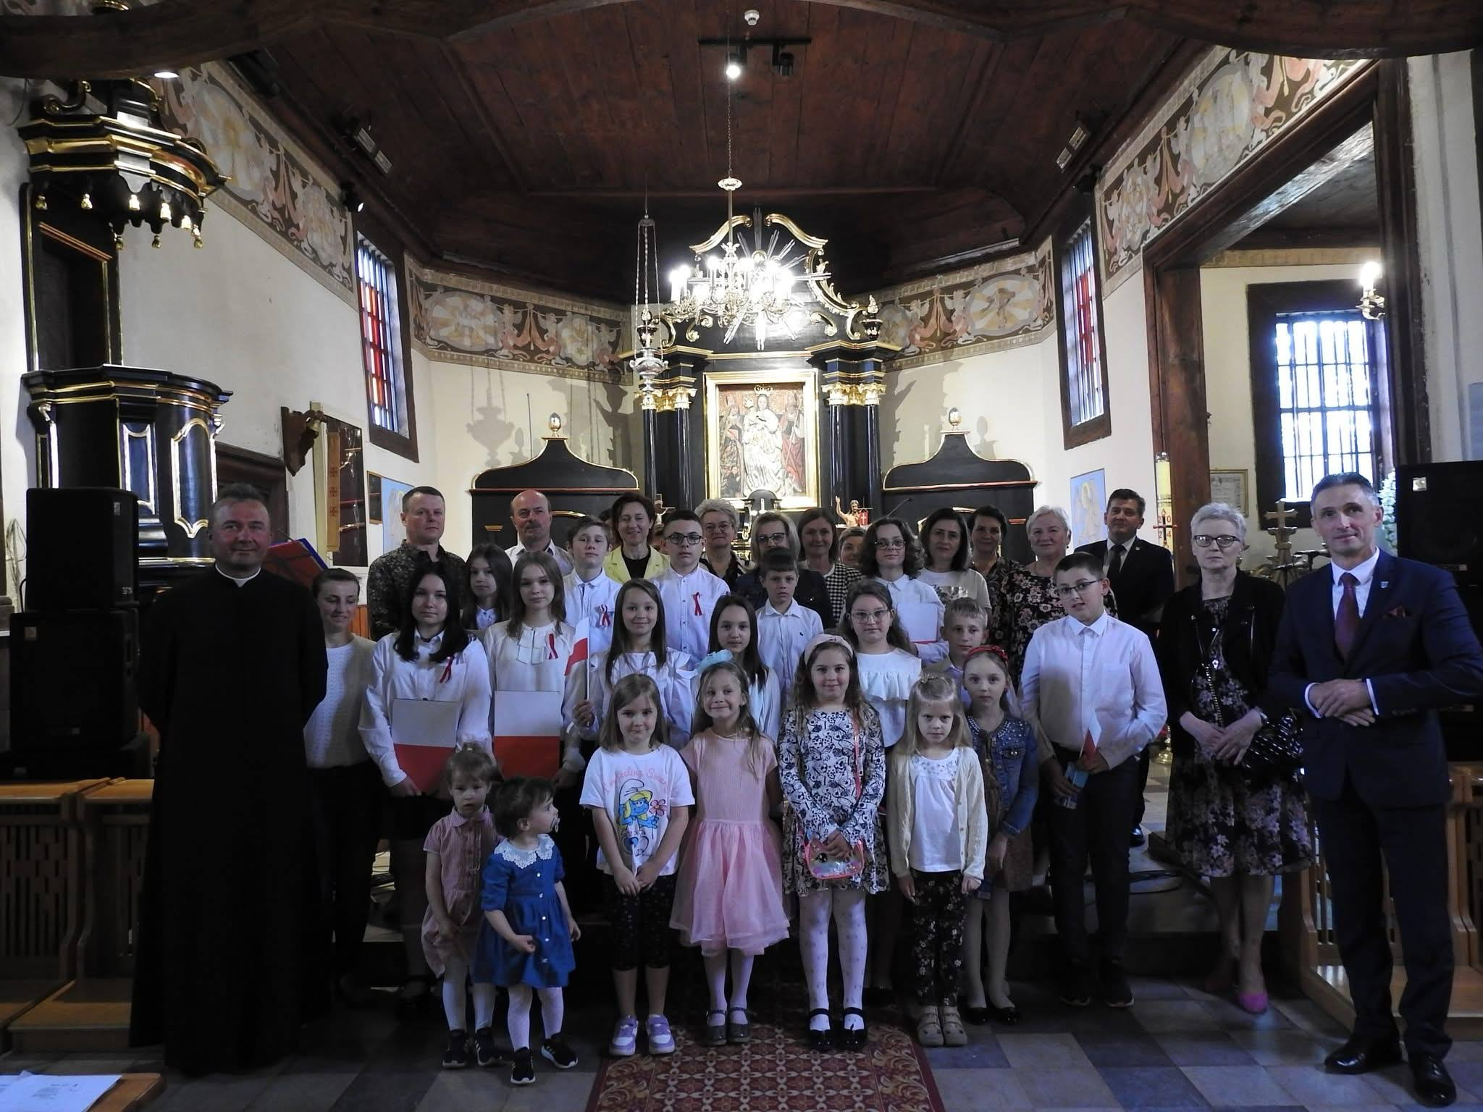

Slide 42
Akcja czytelnicza
w gminie Aleksandrów

Slide 43
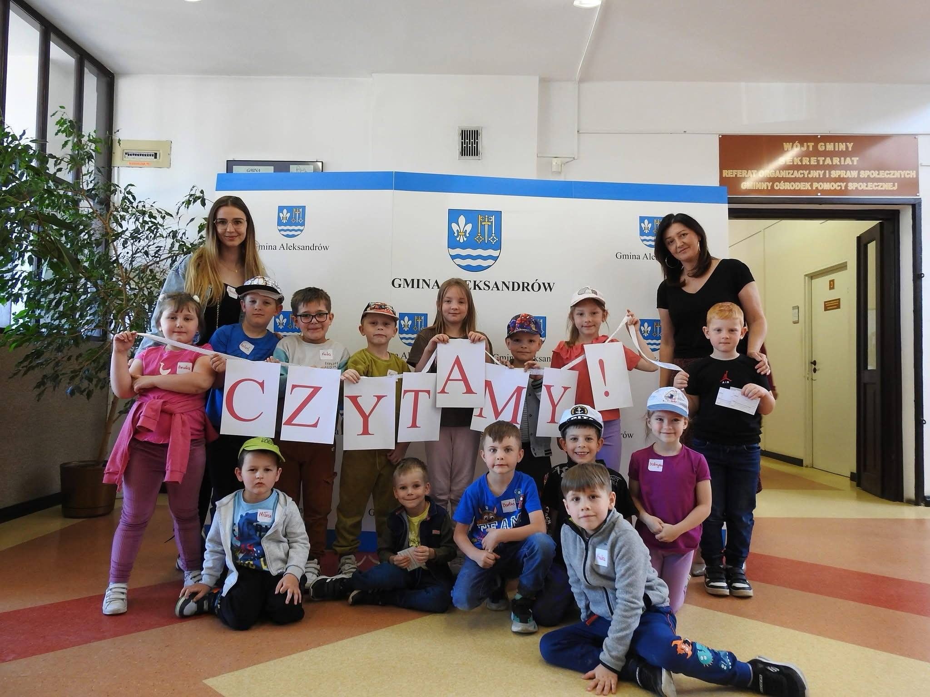

Slide 44
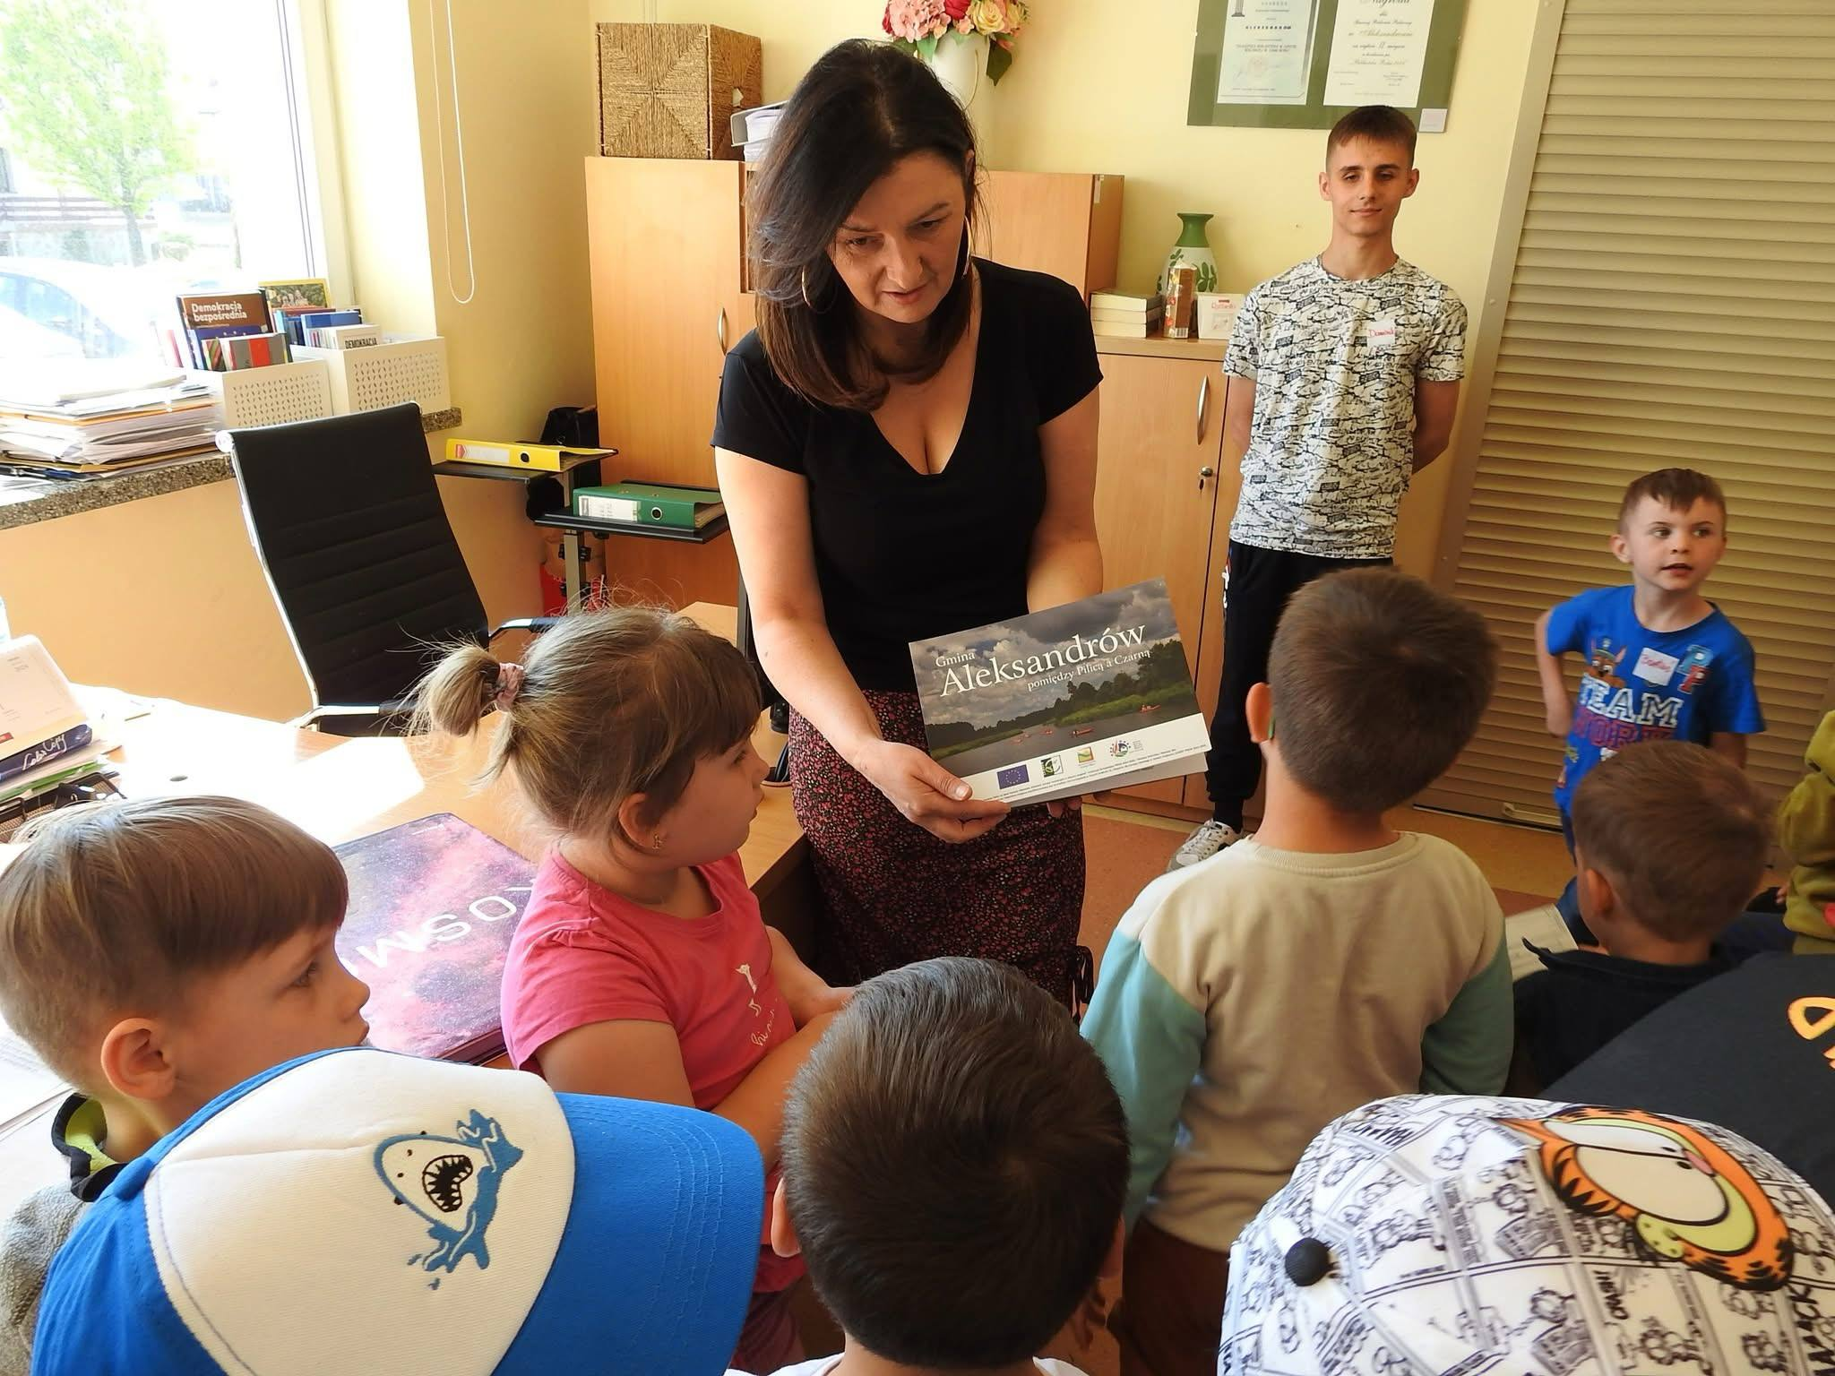

Slide 45
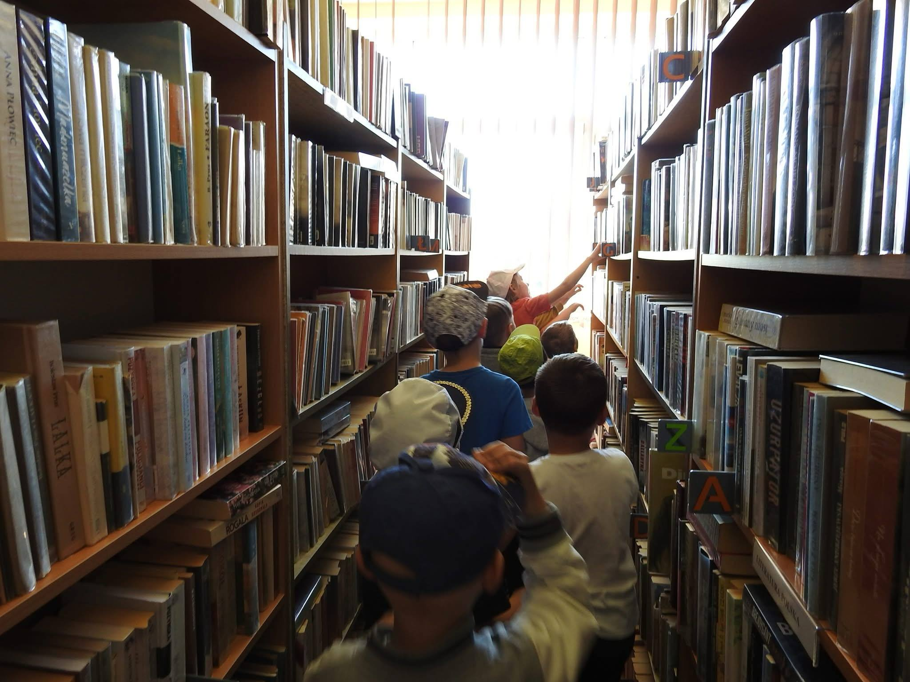

Slide 46
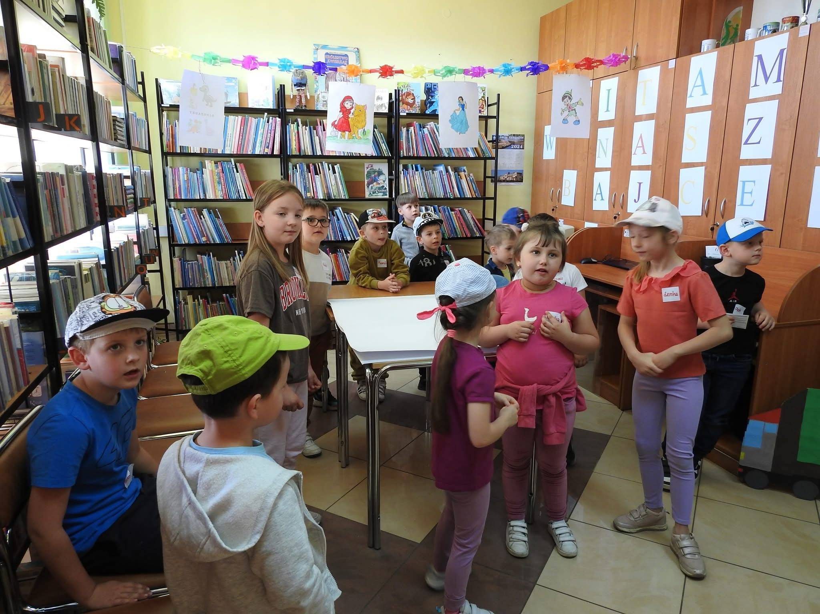

Slide 47
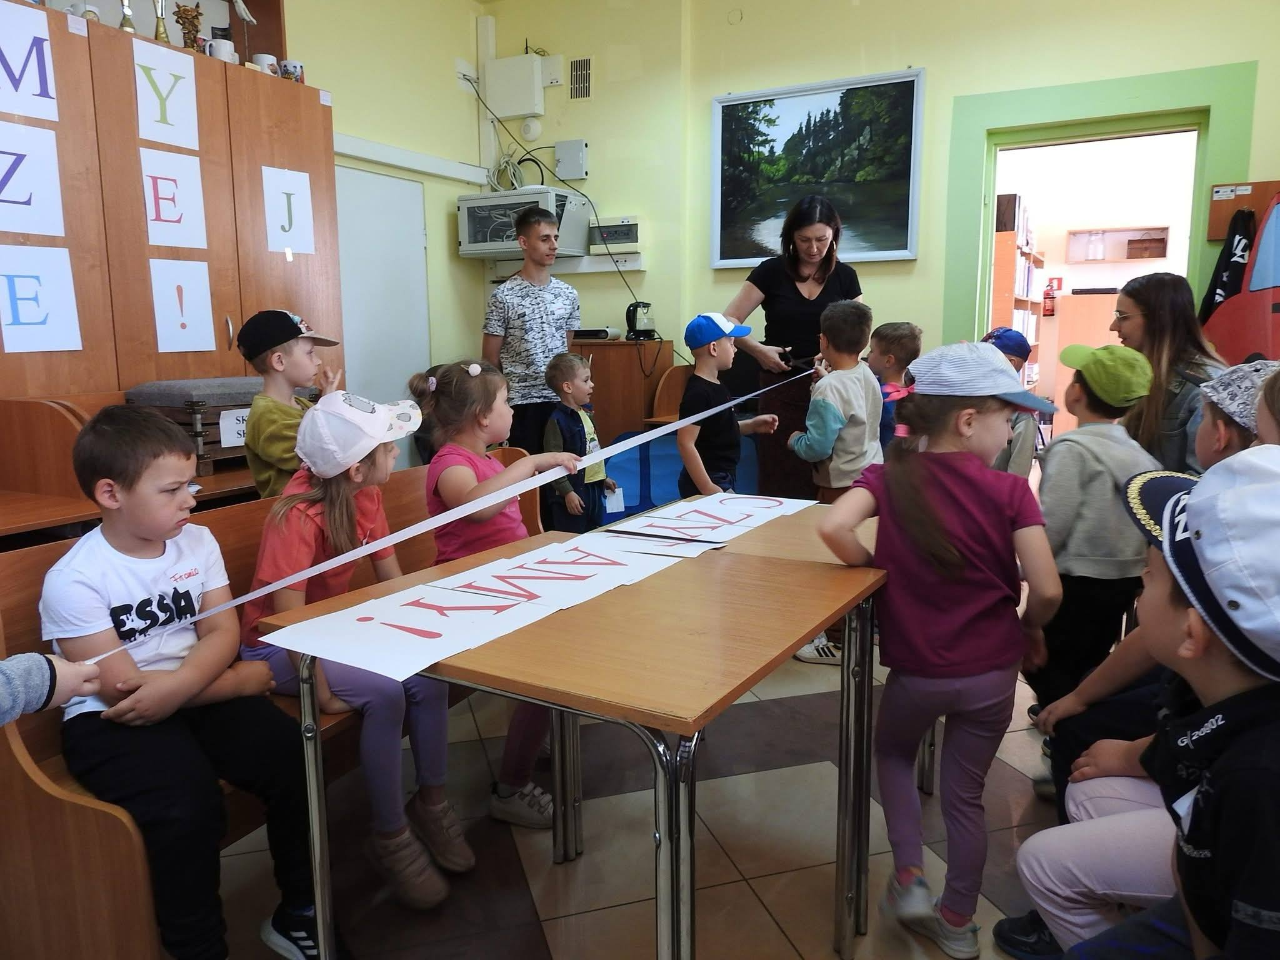

Slide 48
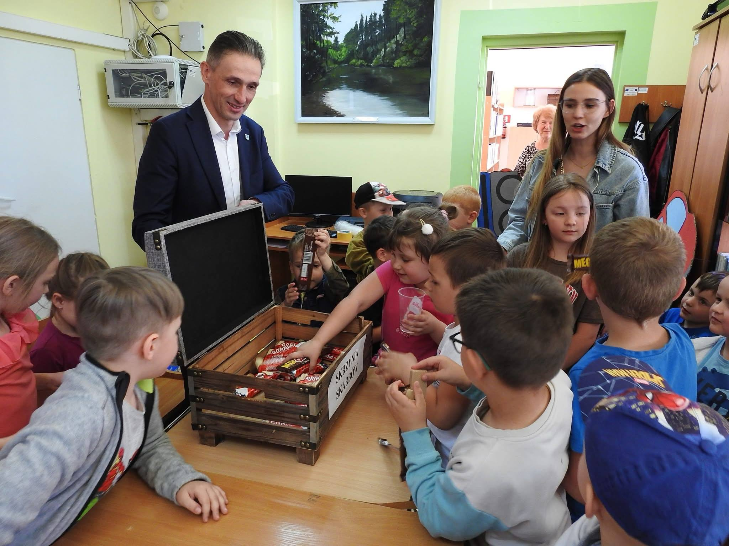

Slide 49
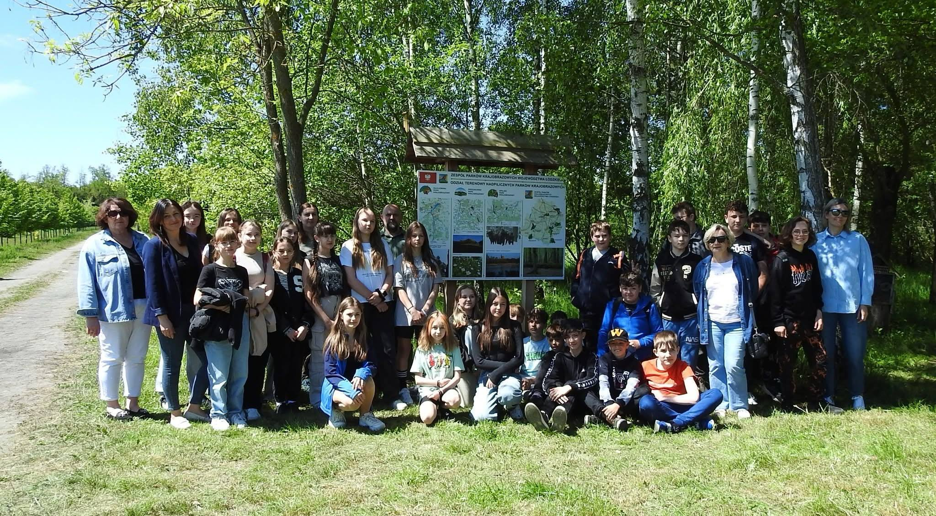
Wycieczka edukacyjna do Oddziału Terenowego Nadpilicznych Parków Krajobrazowych w Moszczenicy

Slide 51
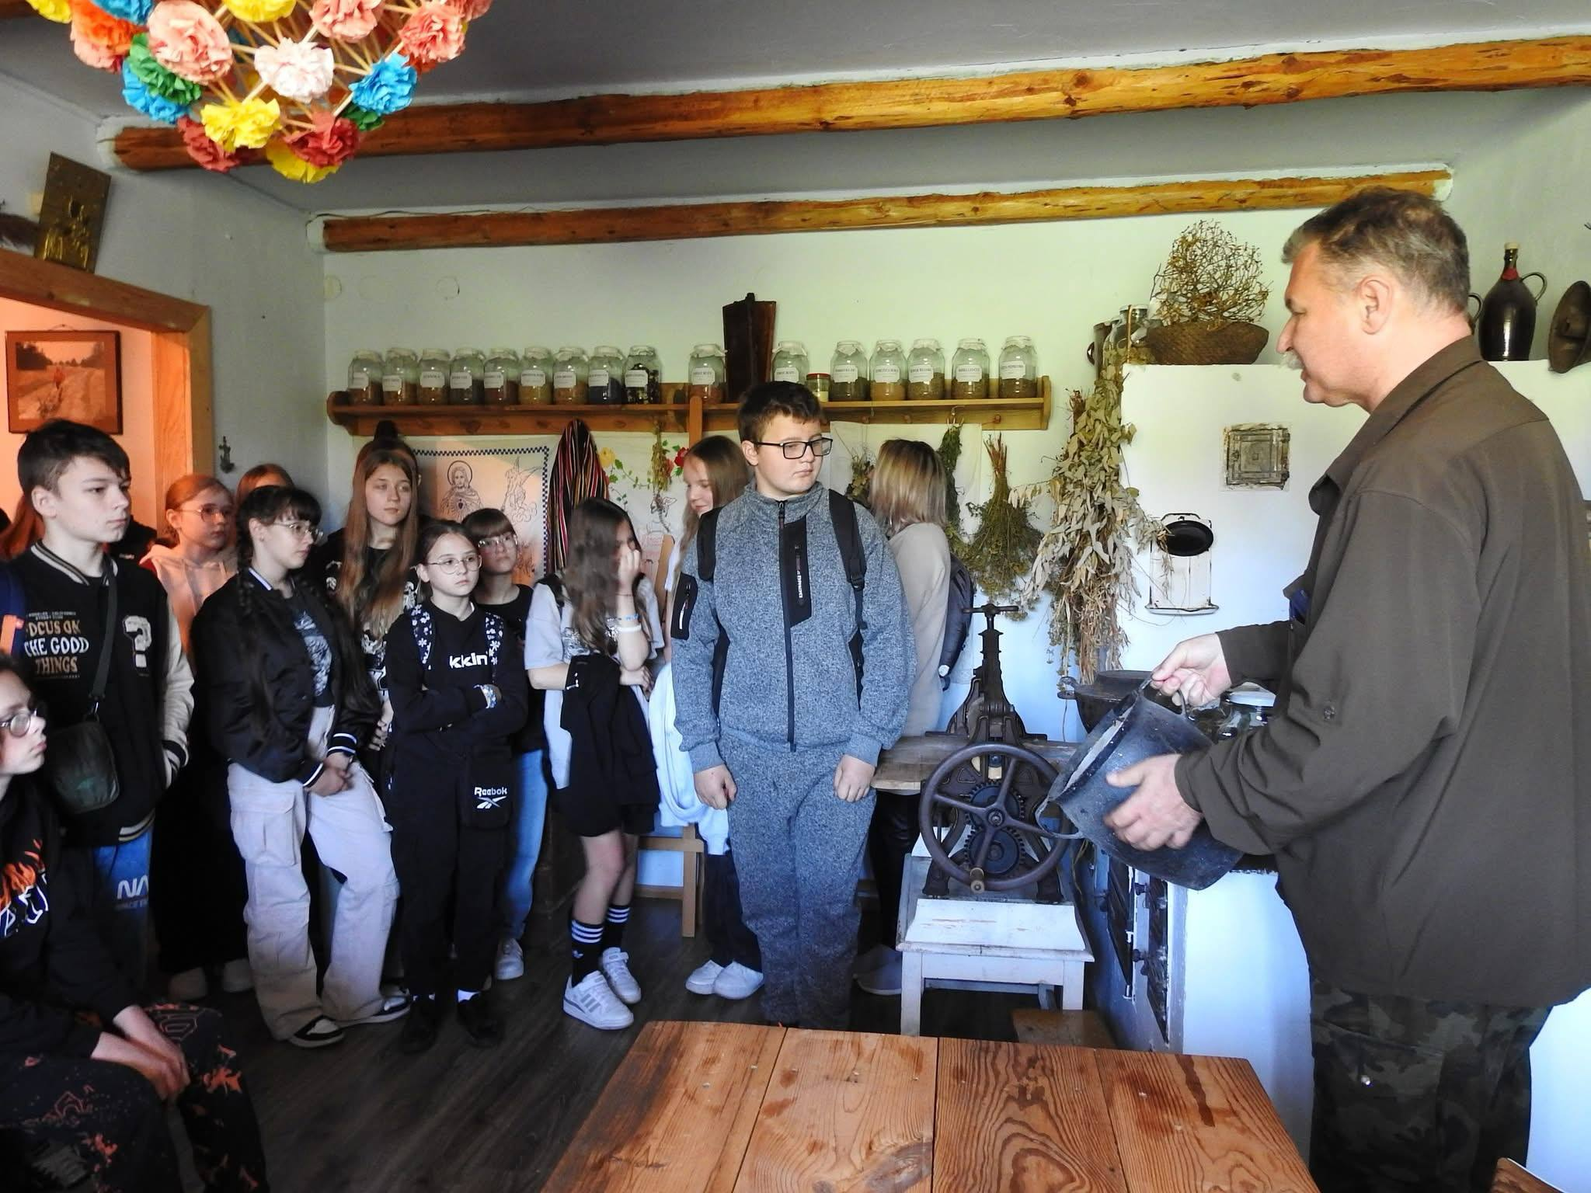

Slide 52
Akcja ,,Drzewko za czytanie„
w gminie Aleksandrów

Slide 53
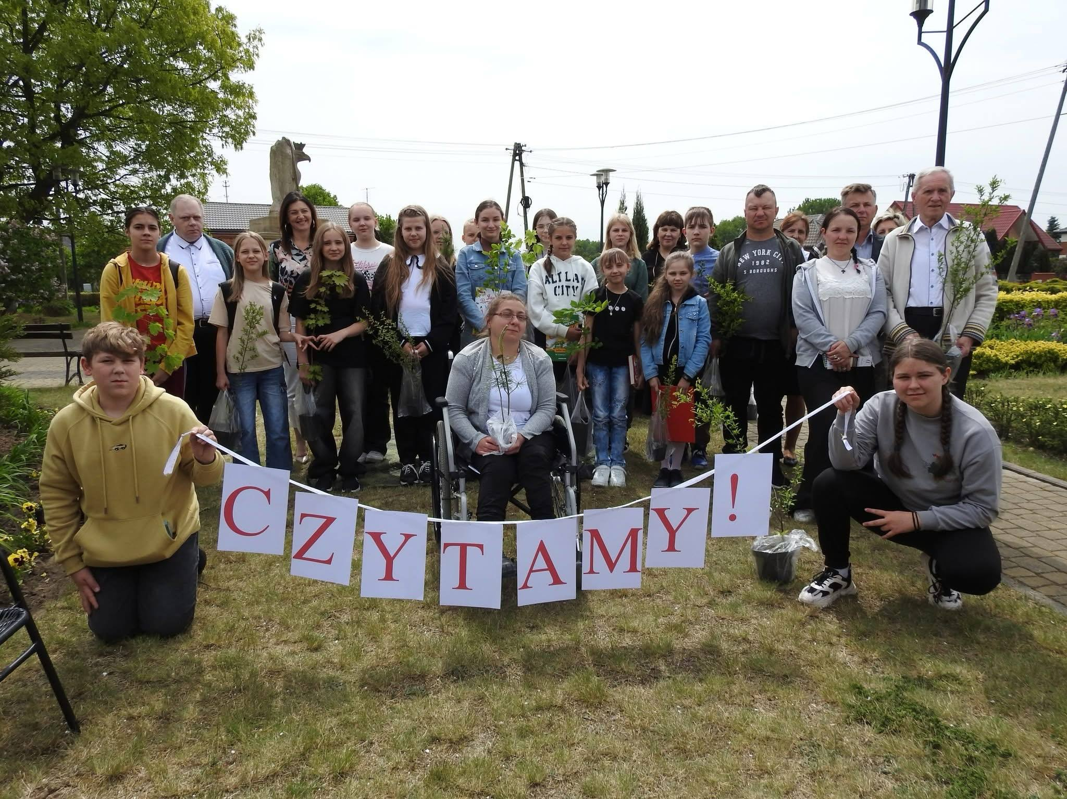

Slide 54
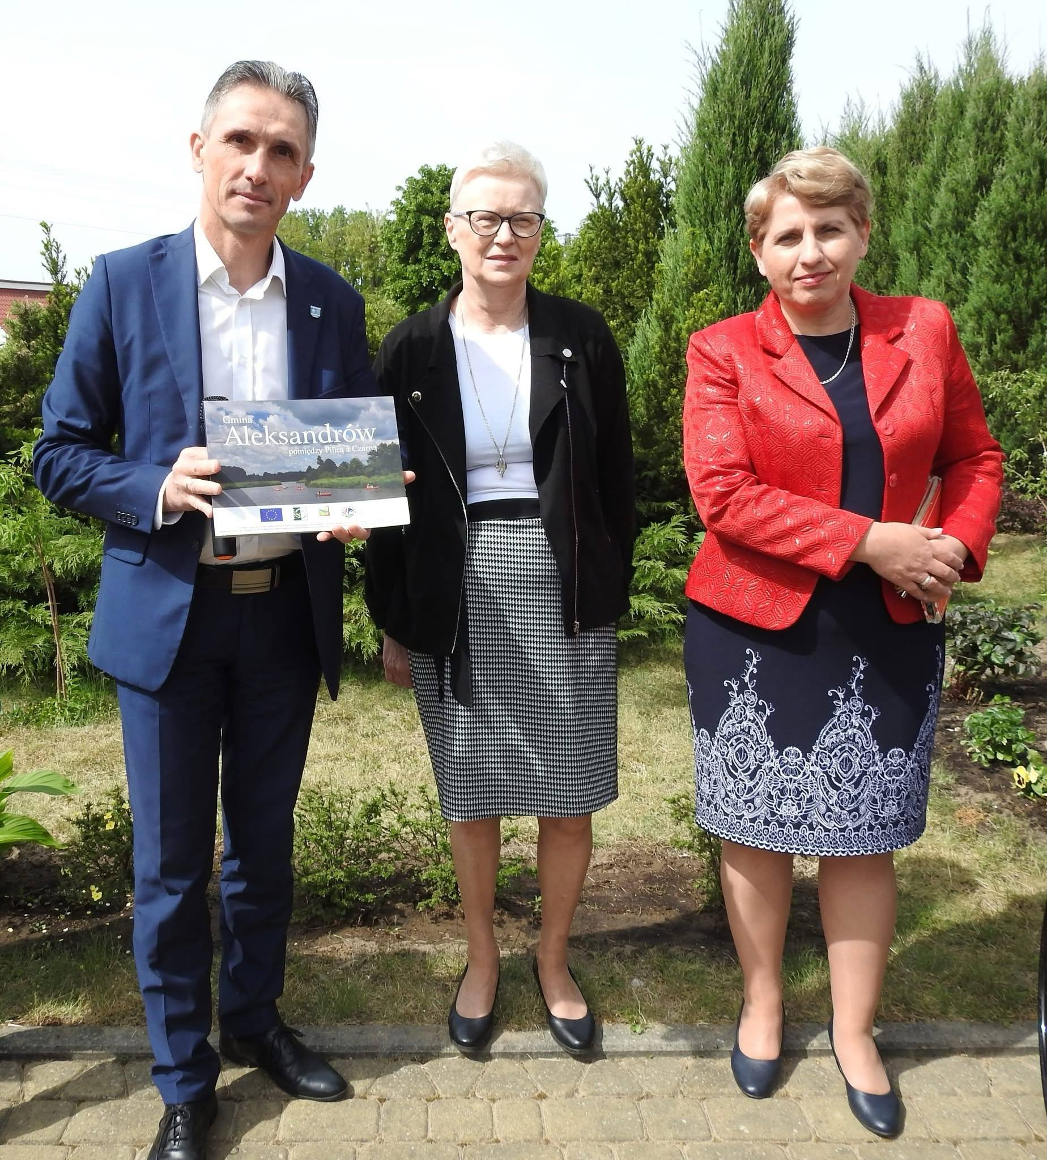
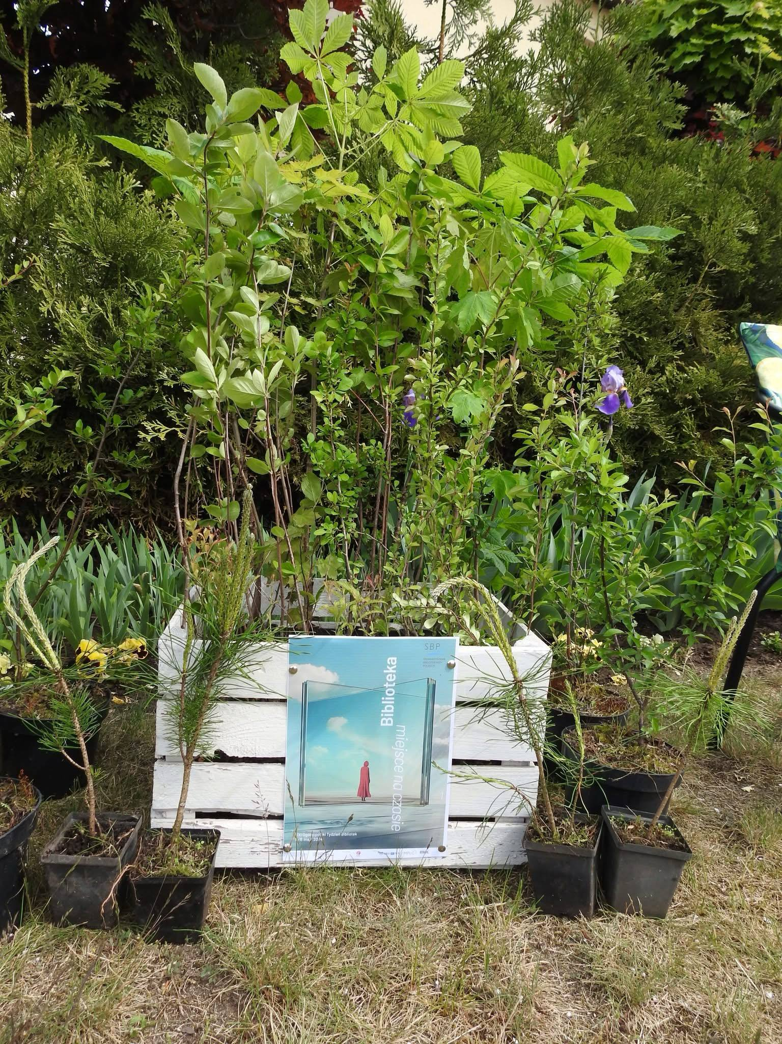

Slide 55
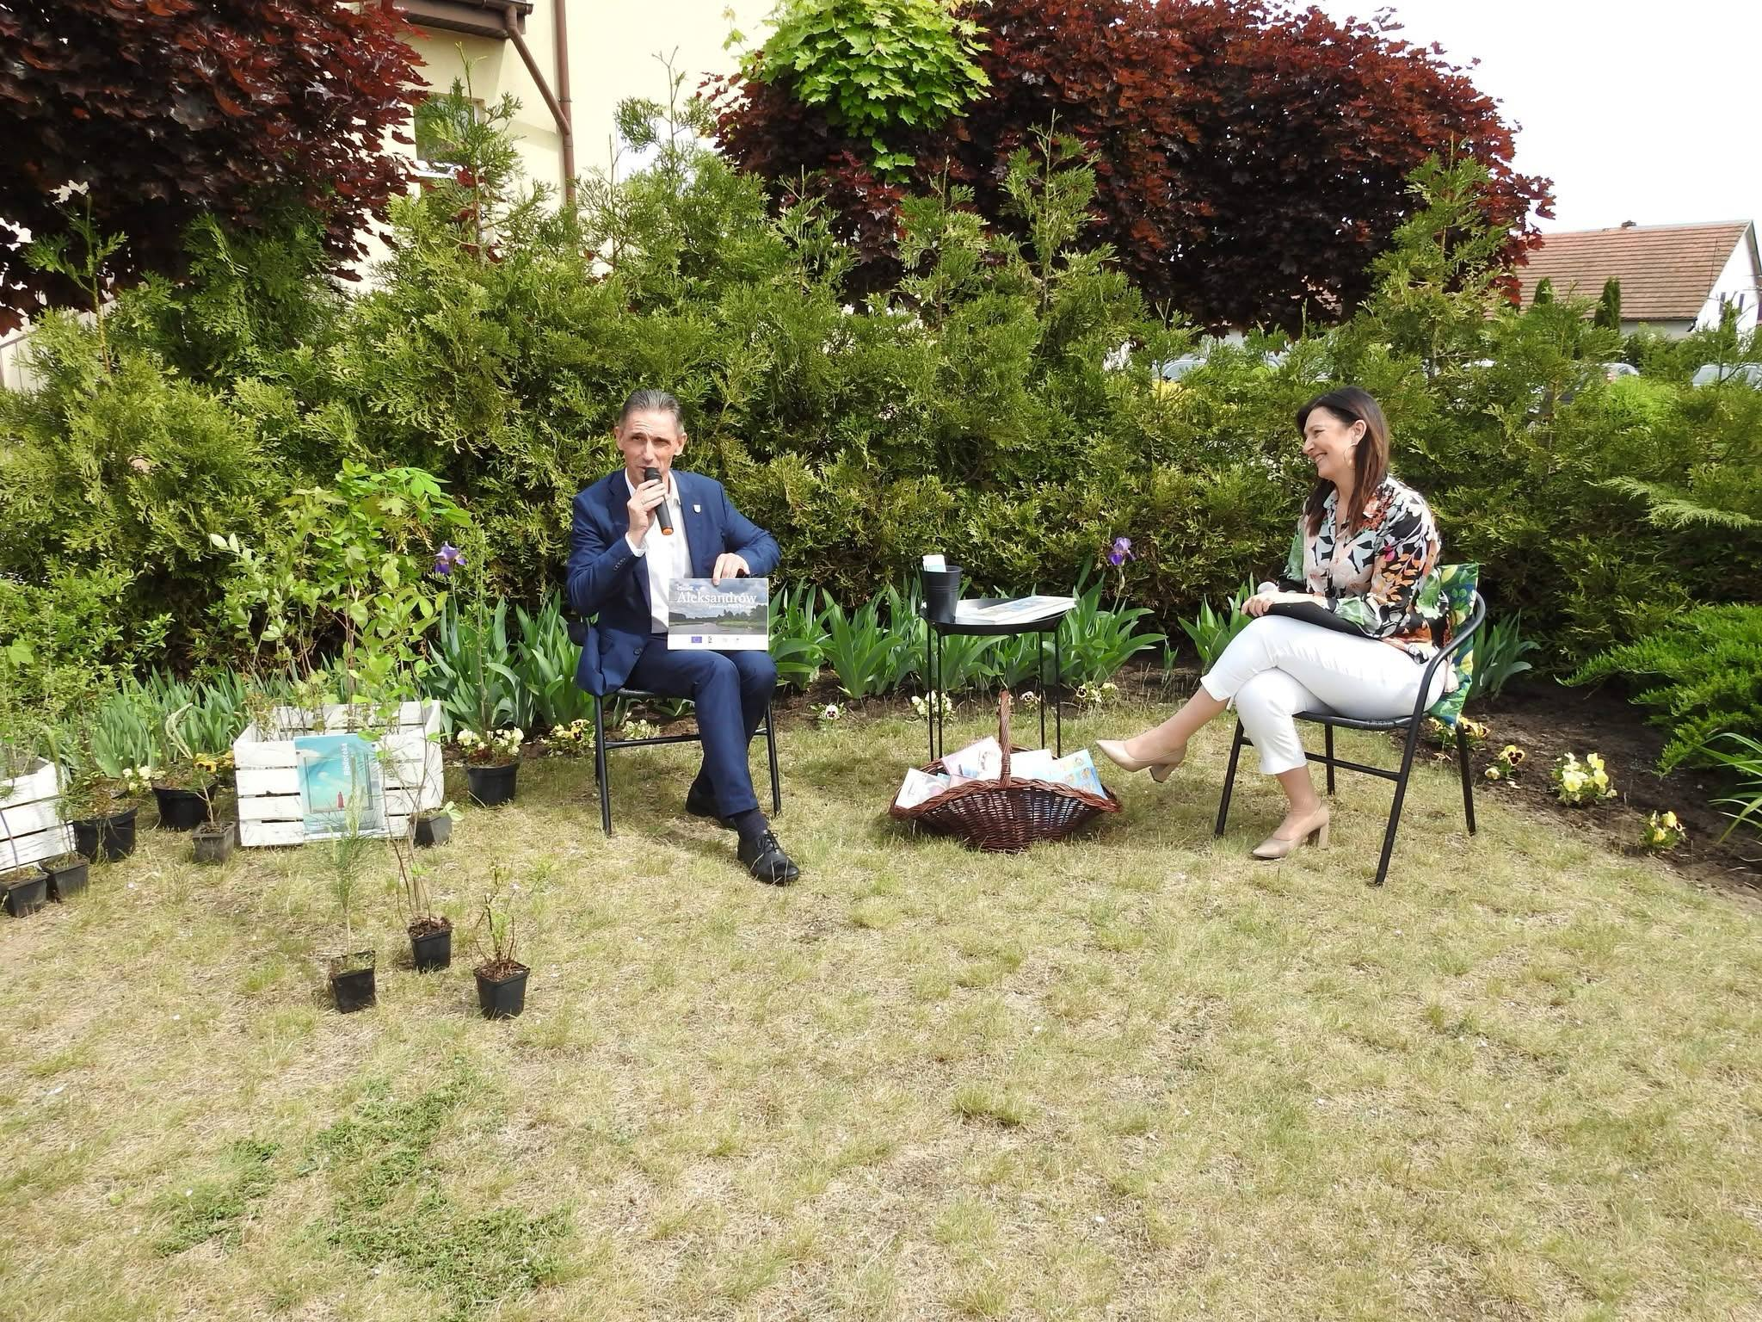

Slide 56
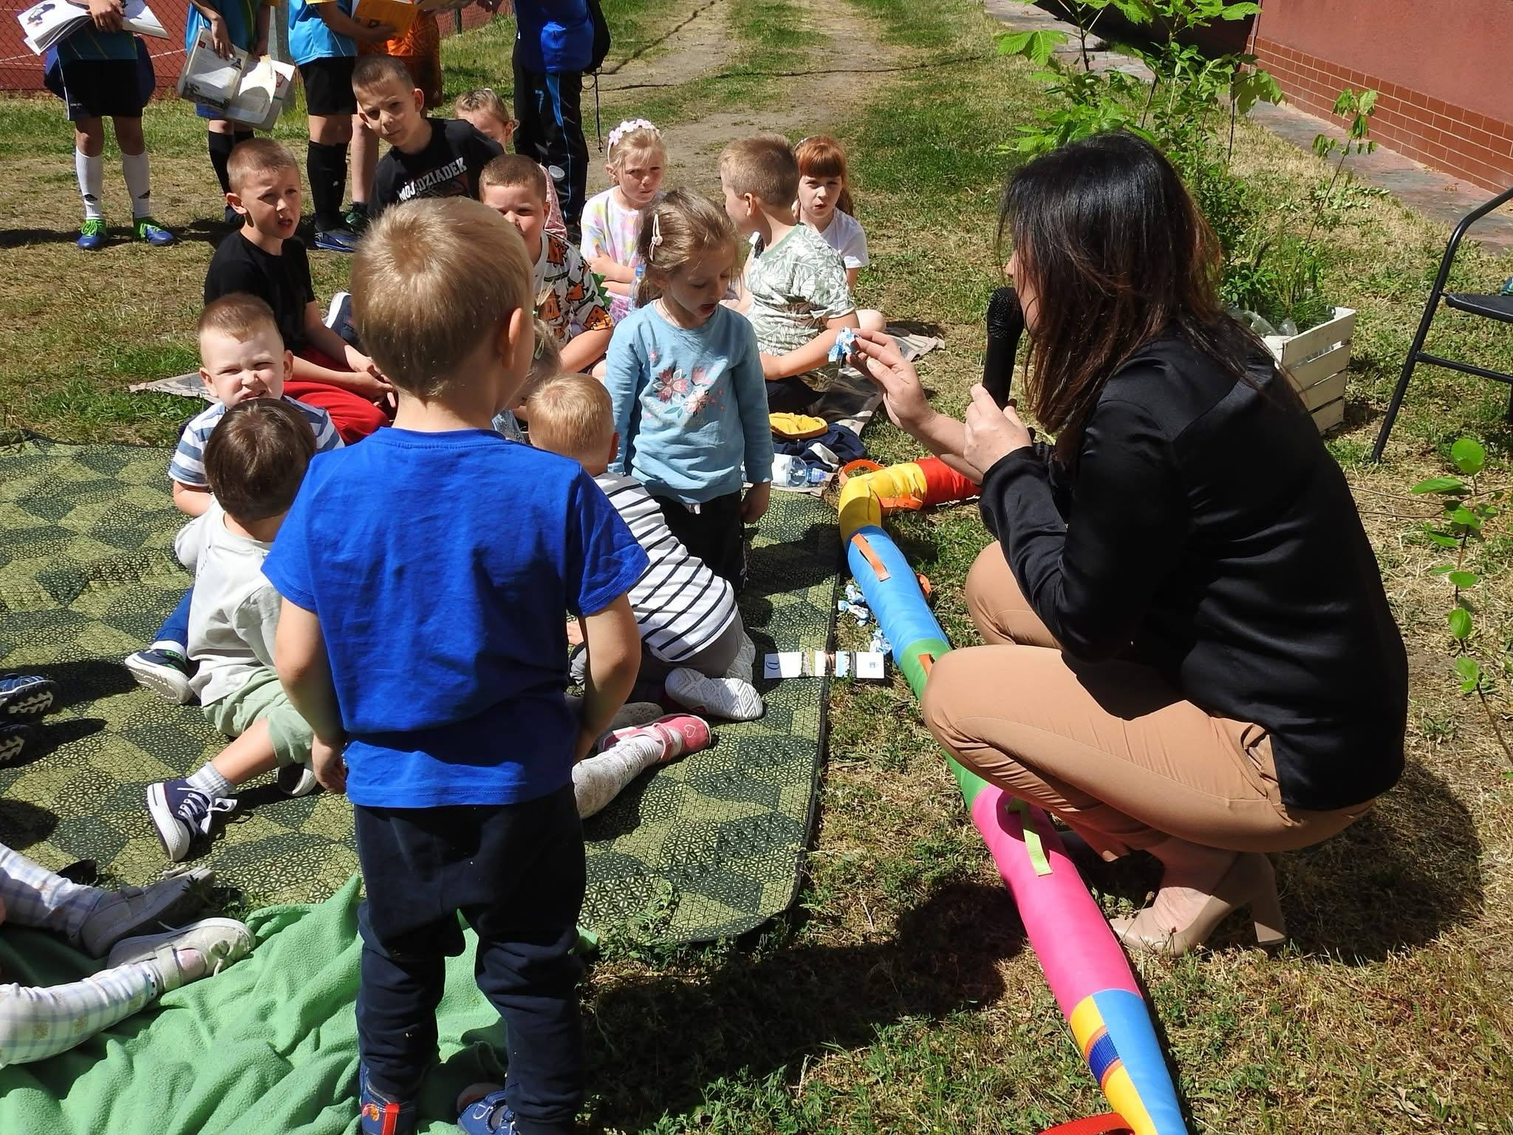

Slide 58
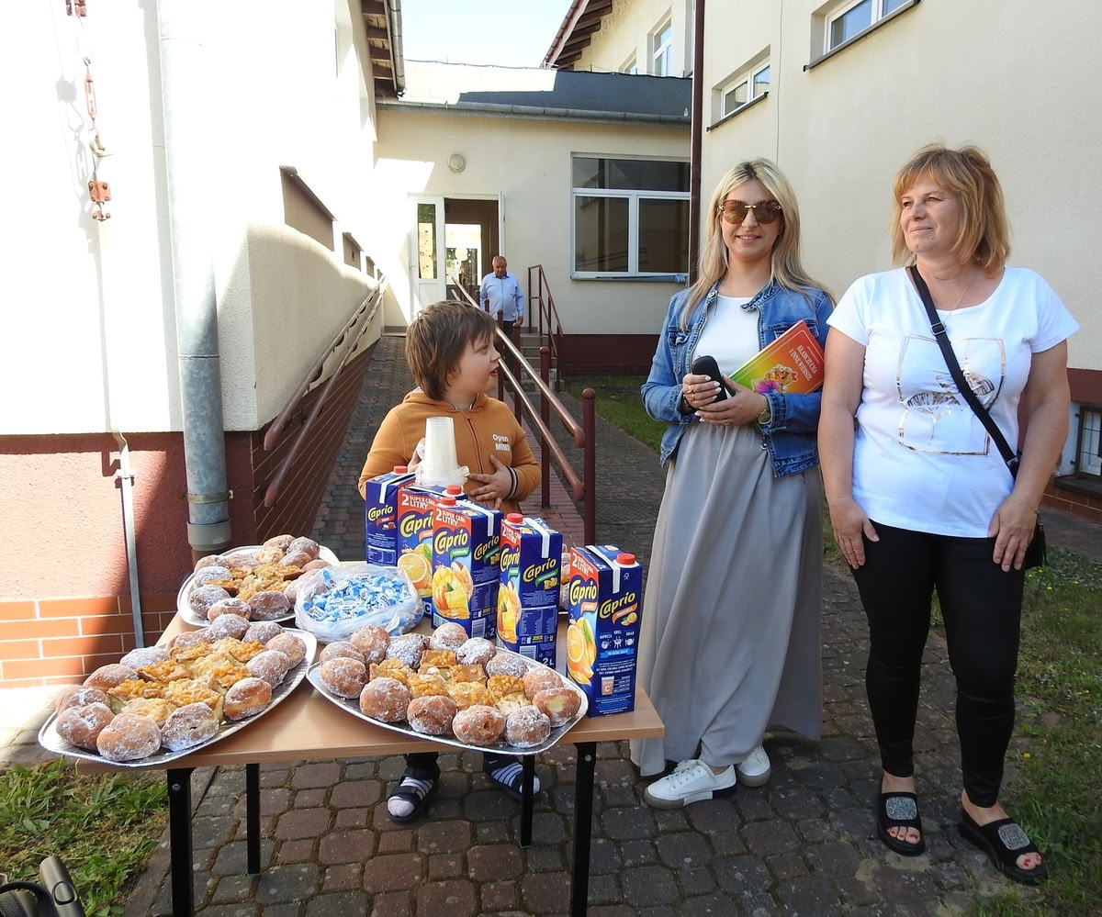

Slide 59
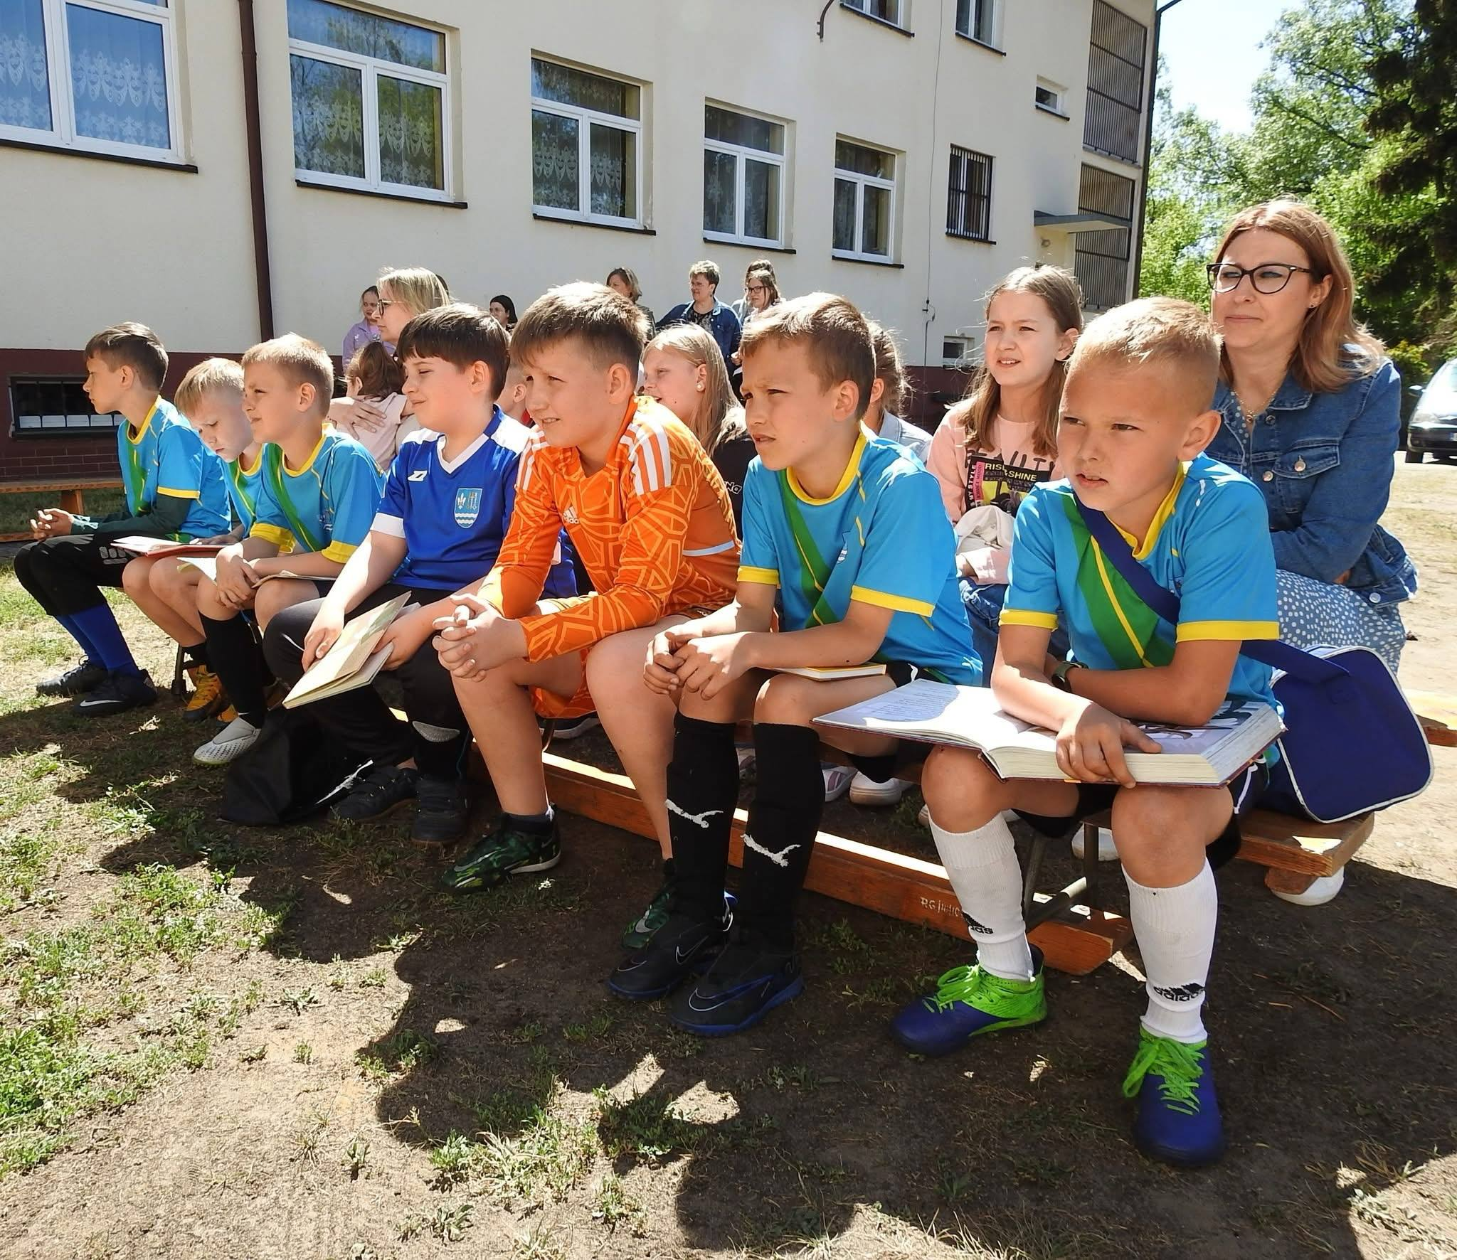

Slide 62
„SEKRETY DOBREGO
MAKIJAŻU”

Slide 64
Uroczyste obchody Dnia Walki i Męczeństwa Wsi Polskiej połączone z odsłonięciem i poświęceniem Pomnika upamiętniającego ofiary pacyfikacji wsi Zygmuntów

Slide 68
Współorganizacja jubileuszowej konferencji popularno-naukowej poświęconej Środkowemu Nadpiliczu w Dąbrówce.

Slide 75
Gminne Święto Plonów połączone z realizacją projektu pn.: ,,Szlakiem Kultury i Smaków Środkowego Nadpilicza”

Slide 87
Warsztaty tworzenia biżuterii
z kamieni szlachetnych

Slide 92
Gminne Obchody Narodowego Święta Niepodległości

Slide 96
Spotkanie promocyjne gminy Aleksandrów
w Niewierszynie połączone z zabawą andrzejkową

Slide 101
Przedświąteczne warsztaty w gminie Aleksandrów

Slide 104
Wigilijne Spotkanie Opłatkowe

Slide 111
DZIĘKUJĘ ZA UWAGĘ !

